Slide 1

歌罗西书
集中于基督的神性
Rick Griffith 博士 • 新加坡神学院 • BibleStudyDownloads.org
Jeremy Chew, East Asia School of Theology, Singapore

Slide 2
关键字
187
神性
歌罗西书

Slide 3
主题
23
向融合异端
捍卫基督的神性
歌罗西书

Slide 4
关键节
187
"因为 神本性的一切丰盛，都有形有体地住在基督里面"
(2:9).
歌罗西书

Slide 5
概要 & 应用
187
总结概要
保罗指示歌罗西教会关于基督在凡事上居首位和具有神本性的教导。他也劝勉会友们在生活上应用这个教理以致抵抗和攻击那对教会生活与事奉不利的混合主义的异端教导。
应用
设法更深的了解‘新纪元运动’,这样你就能提醒教会会友关于那教导的错误观点。
避免 ‘法律主义’ 和 ‘苦修主义’ 。
歌罗西书

Slide 6

国度陈述
27c
“本性的一切丰盛，都有形有体地住在基督里面” (2:9) 可说是圣经里最清楚说明基督是神的一句， 因为他“救了我们脱离黑暗的权势、把我们迁到他爱子的国里” (1:13).
歌罗西书

Slide 7
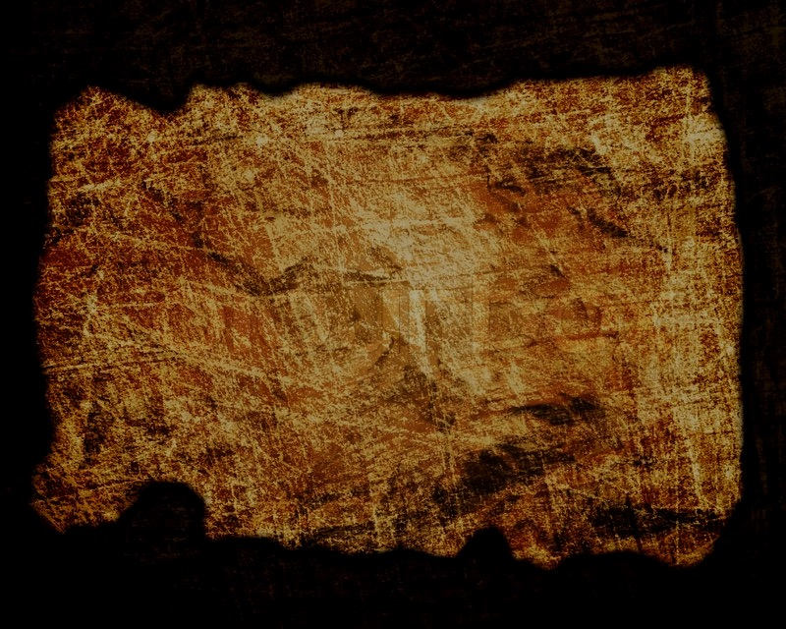
圣约陈述
27c
基督“涂抹了在律例上所写” (2:14)，表示基督的死涂抹了摩西的律法 (对比 罗7:7).
歌罗西书

Slide 8

救赎陈述
27c
耶稣借着他的死，胜过属灵权势 (2:15) ，
把信徒从黑暗的权势迁入光明 (1:13-14) 。
歌罗西书

Slide 9
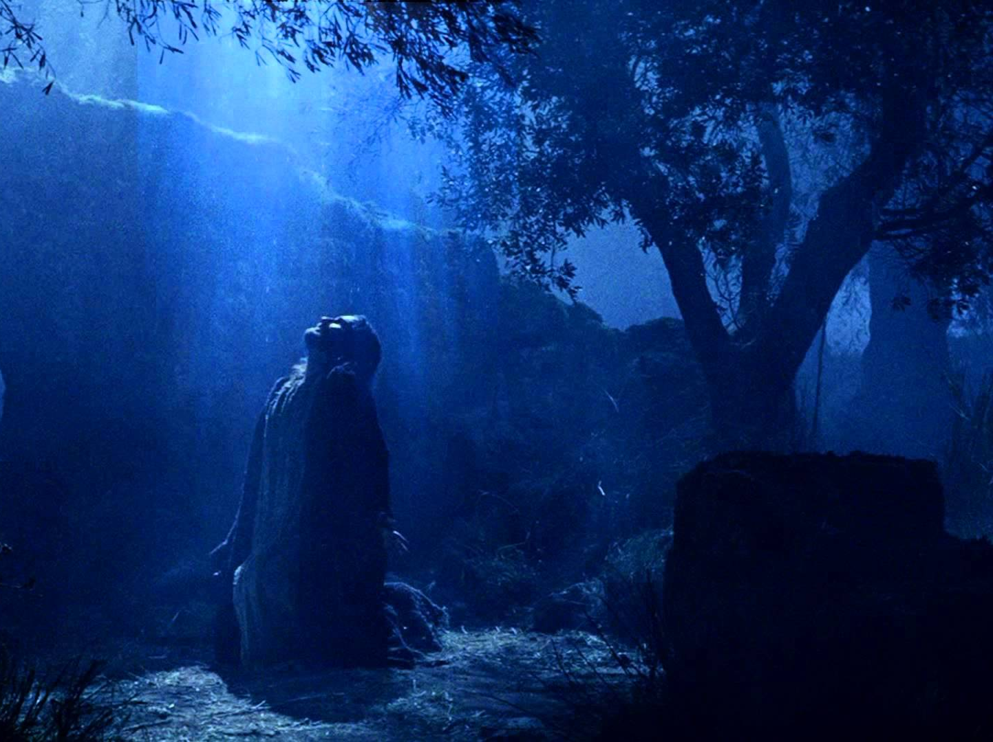
预言
(主, 神性)
27c
基督的神性明显地显示在以下的经节中:
“爱子是那不能看见之神的像、是首生的、在一切被造的以先。 因为万有都是靠他造的…” (1:15-16上),
“因为父喜欢叫一切的丰盛、在他里面居住” (1:19), 及
“因为神本性一切的丰盛、都有形有体的居住在基督里面” (2:9).
歌罗西书

Slide 10
书之分析表
歌罗西书
187
“具有神本性的基督”相对于“混合主义的异端教导”
在凡事上居首位/神本性
实际的指导
第一到二章
第三到四章
异端的生活方式
圣洁的生活方式
信仰
行为
致词 &
祷告
1:1-14
在凡事上居首位&神本性
1:15—2:5
混合主义的异端教导
2:6-23
位置:
与基督的联合
3:1-4
实践: 圣洁的人际关系
3:5—4:6
总结
4:7-18
罗马
秋季，主后 61 年 (第一次被关进罗马监狱)

Slide 11
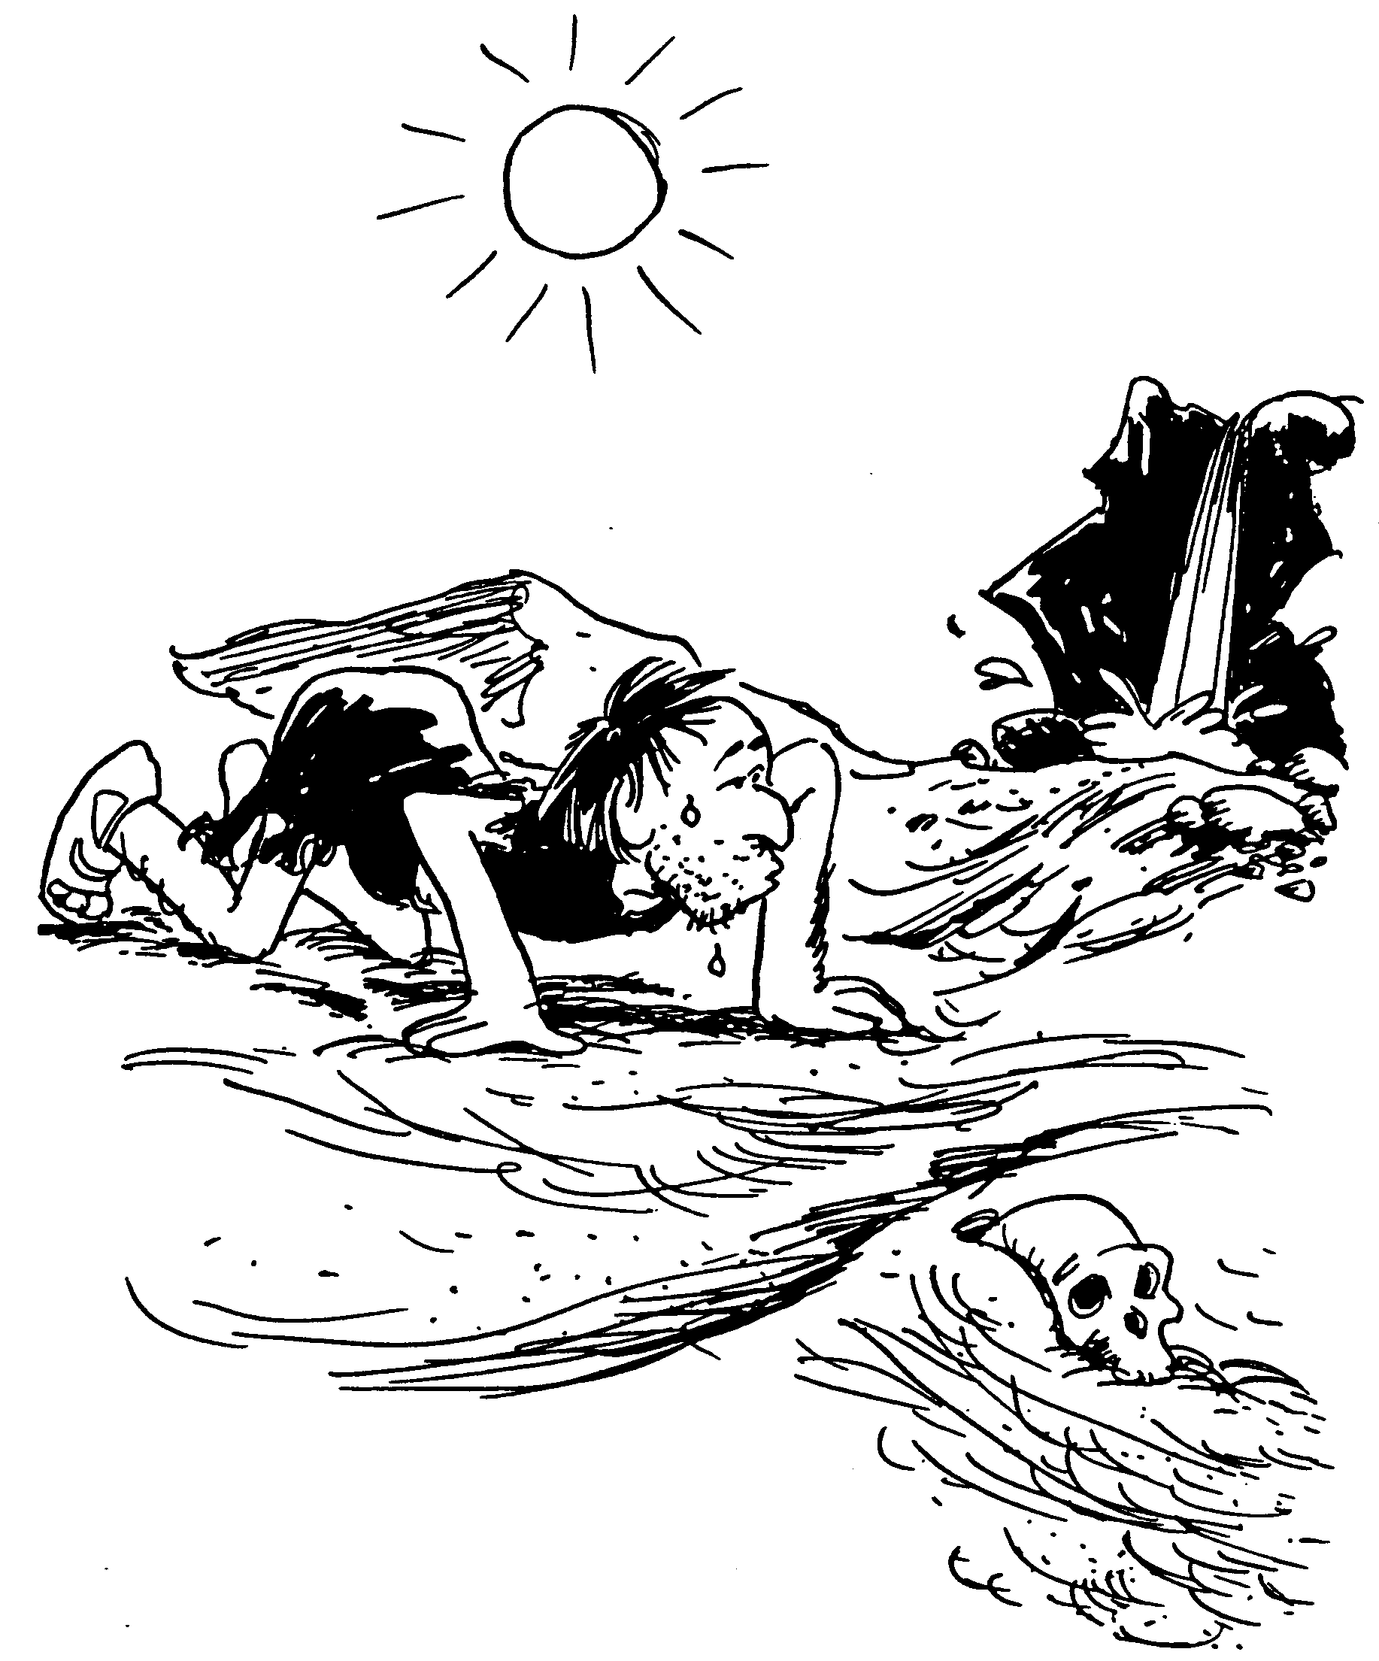
歌罗西书
基督所赐的盼望
反对假教师
基督徒生活方式的原则
期待的祷告，和致词
哈德生(Huddleston)对歌罗西书的概要

Slide 12
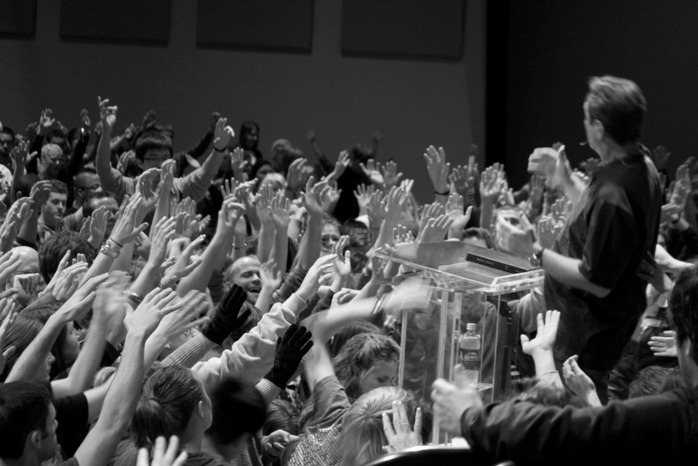
要受庇护
歌罗西书
Rick Griffith 博士 • Crossroads International Church Singapore
BibleStudyDownloads.org

Slide 13
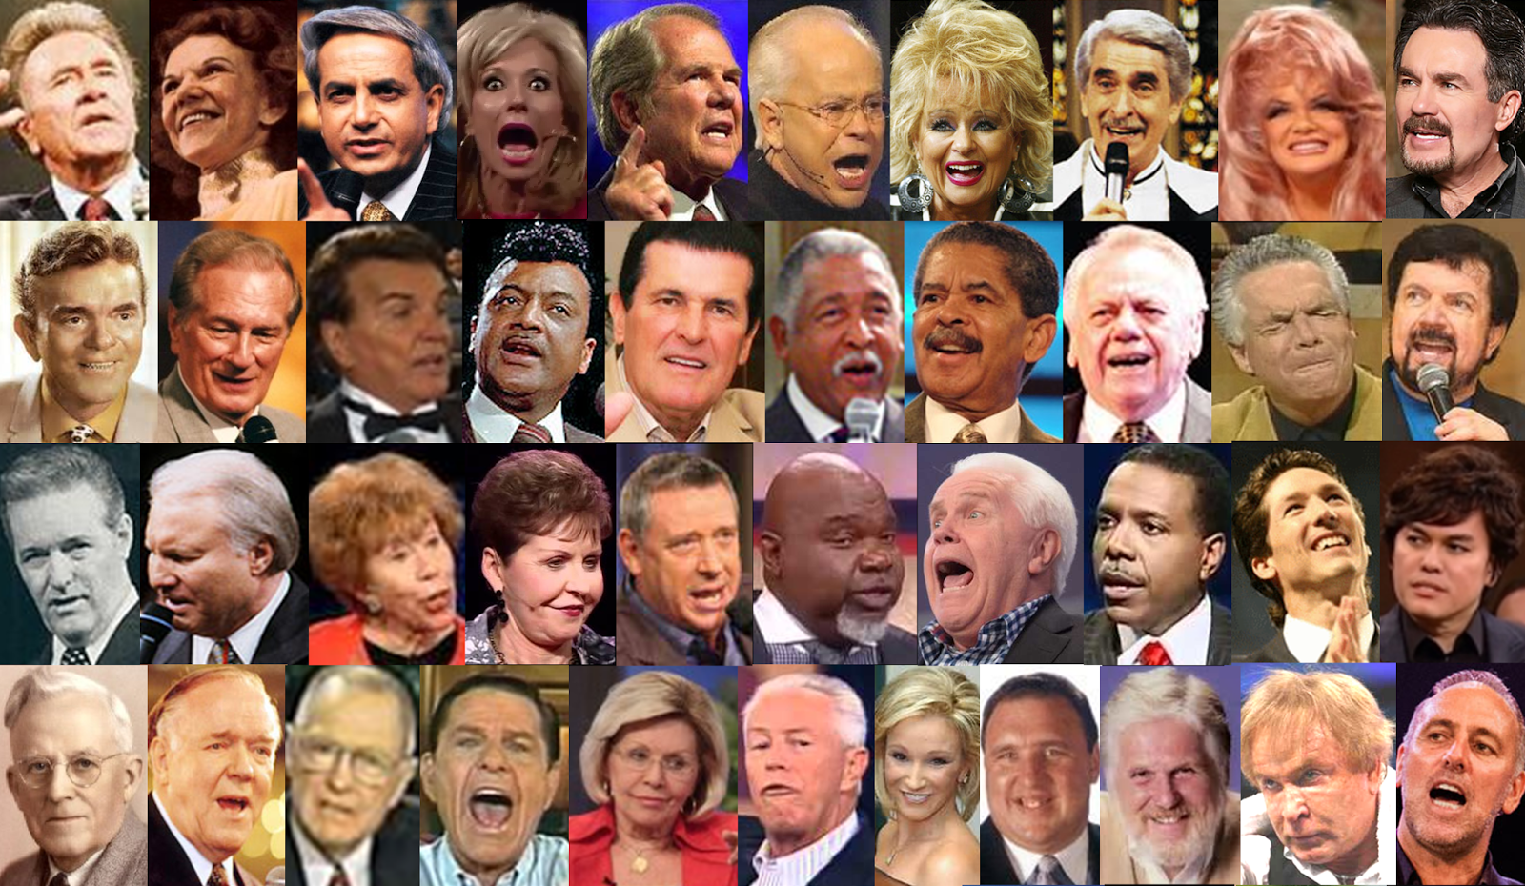
假师傅否认基督的神性与作为
歌罗西书
Notes:
False teaching is all around us. Reputable survey organizations in the USA like Gallup and Barna report that many fall for false teaching so that they leave the church.

Slide 14
写这封信的背景
诺斯底主义的发源地就是第二世纪的小亚细亚。保罗反驳该异端：
1.犹太教——跟随旧约律法及礼仪的律法主义（2:16-17）
2.希腊哲学——跟随一个所谓的「秘传知识」，只有获得传授该奥秘的人才可得着。（2:2b-4,8-10）
3.敬拜天使——是神和人的中保（2:18）
4.否定基督的神性（1:15；2:19）、基督的超越性（1:15b，17a）、基督创造的能力（1:16）及支撑宇宙的能力（1:17）
5.禁欲主义：贬低身体欲望的观点（2:20-23）
何谓歌罗西书的异端？以上述所指的就是一种综合于犹太-希腊-苦行-外邦的异端。保罗反驳该异端的方法就是强调基督的神性及超越性。

Slide 15
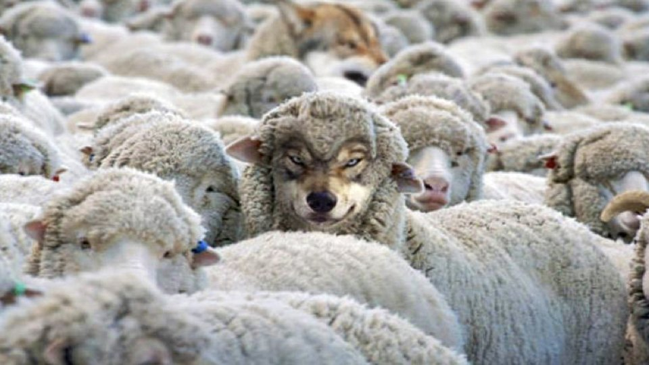
你怎么能从假教导中受庇护?
歌罗西书
Notes:
What ways can we prevent heretical ideas from capturing us in their snare?

Slide 16
I. 相信基督是神
(歌 1–2章)
父
是
不是
不是
神
是
是
子
灵
不是
你怎么能从假教导中受庇护?

Slide 17

II. 追求圣洁的生活
(歌 3–4章)
你怎么能从假教导中受庇护?
Notes:
Protect yourself from heresy by your pure lifestyle.

Slide 18
要追求什么
神性
圣洁
到
歌罗西书

Slide 19

主要思想
以相信基督的神性
与追求圣洁的生活
从假教导中保护自己。
歌罗西书

Slide 20
Black

Slide 21
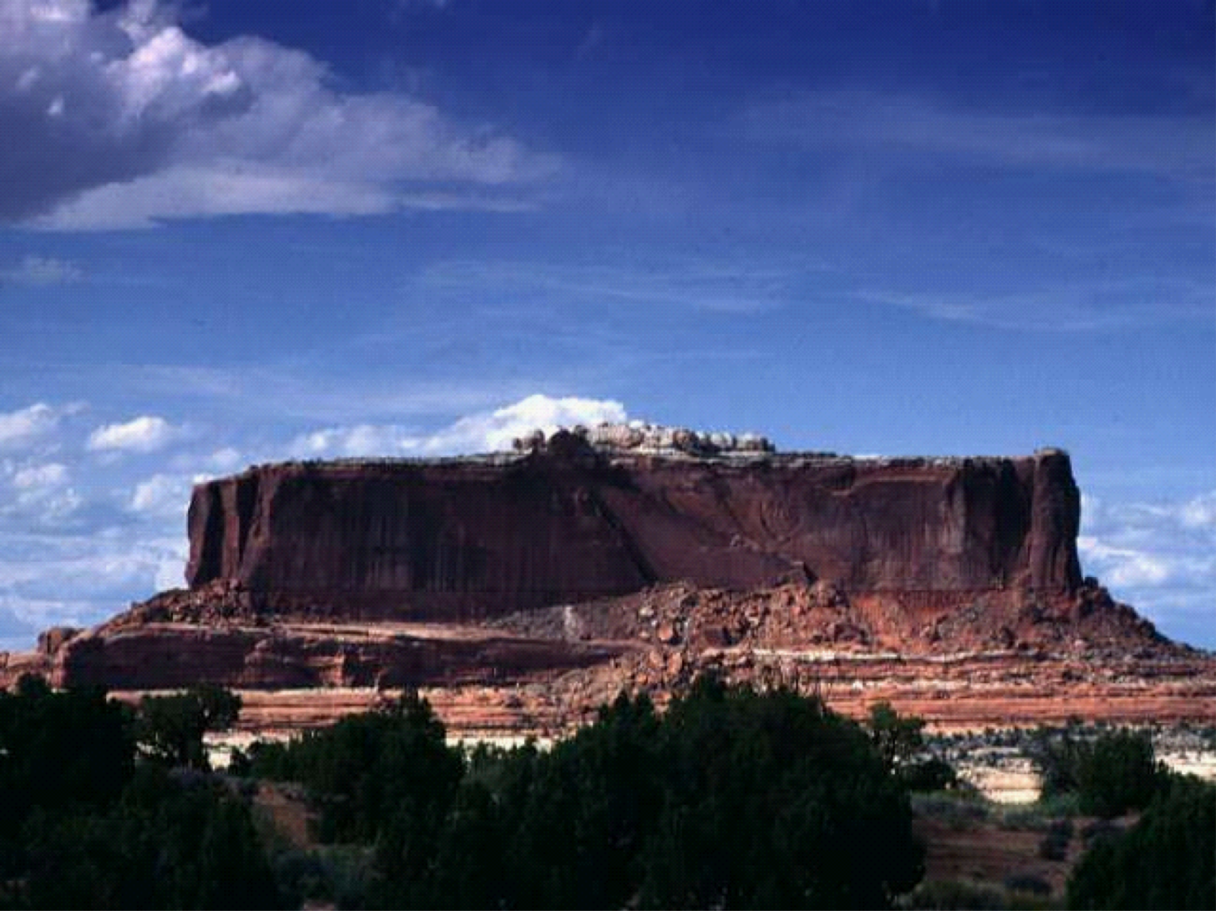
Awesome God
神阿，祢是大而可敬畏的神！
以智慧，权柄和爱
祢从天上统治一切
祢是大而可畏的神！
(重复)
祢是大而可畏的神！
祢是大而可畏的神！
英文歌名叫: “Our God is an Awesome God”.
Notes:
EL lyrics: [this is a contemporary praise; the Chinese lyrics are “singable”, not just a direct translation.]
Our God is an awesome God; He reigns from heaven above;
With wisdom, power & love; our God is an awesome God.

Slide 22
新约综览(保罗书信)
38
124
39-41
“直 到 地 极” (使 徒 行 传 1:8)
使 徒 9 13 14 15 16 18 21 27 28
还记得我们所讨论过之书信的关键词吗?
五月57-
八月59
大 马 色
安 提 阿
四月 48-
九月 49
1
加 拉 太
四月 50-
九月 52
2
爱琴海
春季 53-
五月 57
3
亚洲
五月 57-
八月 59
试验
二月 60-
三月 62
1
罗马
春季 62-
秋季 67
4
西班牙
秋季 67-
春季 68
2
罗马
秋季 49
理事会
春季68
教会扩长
35 48 49 50 52 53 57 60 62 67 68 95
马太
路加
使徒行传
马可
约翰
以弗所
加拉太
帖 前
歌前
合一
提 前
提后
因信称义
被提
成圣
大患难
帖后
使 徒
歌罗西
歌后
神性
提 多
宣教
教牧
称义
腓利门
罗马
饶恕
福音书以及使徒行传
腓立比
态度
保罗书信
监狱
保罗书信, 类别,关键字

Slide 23

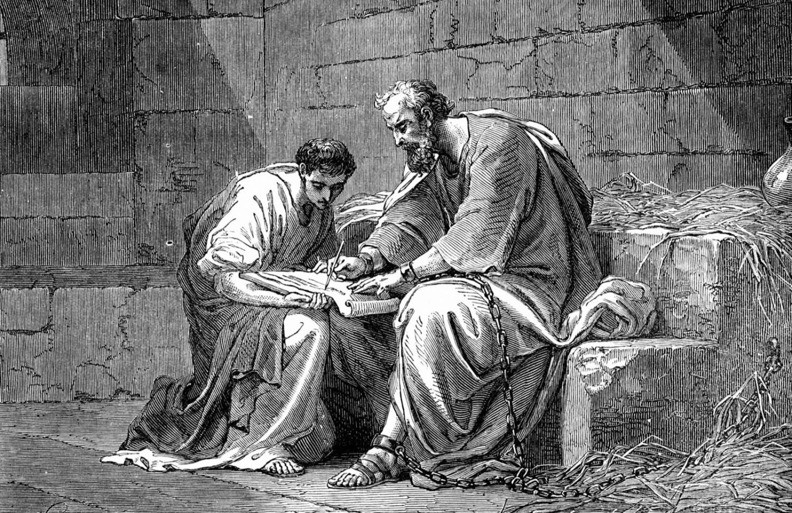
介绍 “监狱书书”
Jeremy Chew, East Asia School of Theology, Singapore

Slide 24
新约综览(保罗书信)
38
124
39-41
“直 到 地 极” (使 徒 行 传 1:8)
使 徒 9 13 14 15 16 18 21 27 28
五月57-
八月59
大 马 色
安 提 阿
四月 48-
九月 49
1
加 拉 太
四月 50-
九月 52
2
爱琴海
春季 53-
五月 57
3
亚洲
五月 57-
八月 59
试验
二月 60-
三月 62
1
罗马
春季 62-
秋季 67
4
西班牙
秋季 67-
春季 68
2
罗马
秋季 49
理事会
春季68
教会扩长
35 48 49 50 52 53 57 60 62 67 68 95
马太
路加
使徒行传
马可
约翰
以弗所
加拉太
帖 前
歌前
合一
提 前
提后
因信称义
被提
成圣
大患难
帖后
使 徒
歌罗西
歌后
神性
提 多
宣教
教牧
称义
腓利门
罗马
饶恕
福音书以及使徒行传
腓立比
态度
保罗书信
监狱
保罗书信, 类别,关键字

Slide 25
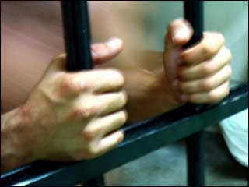
有那些监狱书信?
177
以弗所书
歌罗西书
腓利门书
腓立比书
为何“监狱书信”?
他们提到保罗的捆锁
以弗所书 3:1; 4:1; 6:20
歌罗西书 4:3, 18
腓利门书 1, 9, 10
腓立比书 1:12-13
Adapted from Jeremy Chew, East Asia School of Theology, Singapore

Slide 26

谁携带这些信件?
177
推基古
推基古携带以弗所和歌罗西的书信 (以弗所书6:21; 歌罗西书4:7)
推基古与阿尼西母同去. (歌罗西书4:9)
阿尼西母
腓利门在歌罗西的奴仆－阿尼西母
虽然没有特别提起, 阿尼西母很可能在回到他的主人的路上携带书信到腓利门 (腓利门书12)
以巴弗提
来之腓立比的以巴弗提携带书信回到自己的家乡去 (腓立比书2:25, 28)
Adapted from Jeremy Chew, East Asia School of Theology, Singapore

Slide 27
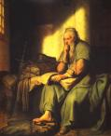
保罗的态度有如何?
177
保罗在腓利门盼望自己能被释放 (evlpizw = 盼望) (腓利门书22)
保罗在腓立比确信自己能被释放 (oi=da = 知道/了解) (腓立比书 1:25; 2:24)
结论
在 两个／三个不同场合写作
以弗所书, 歌罗西书和腓利门书 很可能在同一个时间写作 (大概主后 60-61)
腓立比书在后期写作 (大概主后 62)
Adapted from Jeremy Chew, East Asia School of Theology, Singapore

Slide 28

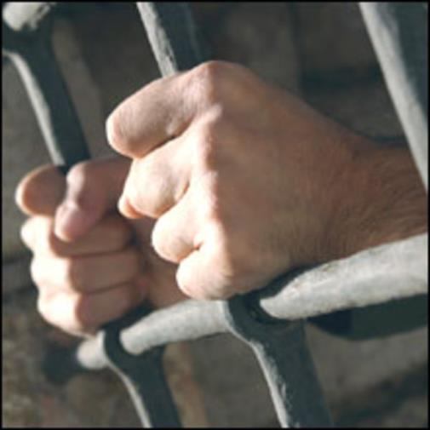
监狱的书信的场合
177
保罗在罗马被囚禁时, 以巴弗与他同在.
一个逃跑奴隶名阿尼西母也加入了他们.
保罗在歌罗西教会收到危机消息 (异端学)
保罗为了应付歌罗西的问题, 写了歌罗西书信因而差遣推基古带回书信给歌罗西.
保罗为了腓利门也差遣阿尼西母和推基古带回书信
保罗也为了小亚细亚的几个外邦社区写了一般通信 (例如以弗所)
Adapted from Jeremy Chew, East Asia School of Theology, Singapore

Slide 29
几个月后 (主后 62)…
182
保罗仍在监狱里
腓立比教会派以巴弗提为保罗服役
保罗在以巴弗提身上得知腓立比教会的问题 : 外来的攻击 (3:17) and 内在的纠纷 (4:2)
以巴弗提患病 (腓立比 2:26)
保罗打发患病的以巴弗提回到腓立比教会, 以巴弗提也替保罗带回一封解决腓立比教会问题的书信.
Adapted from Jeremy Chew, East Asia School of Theology, Singapore

Slide 30
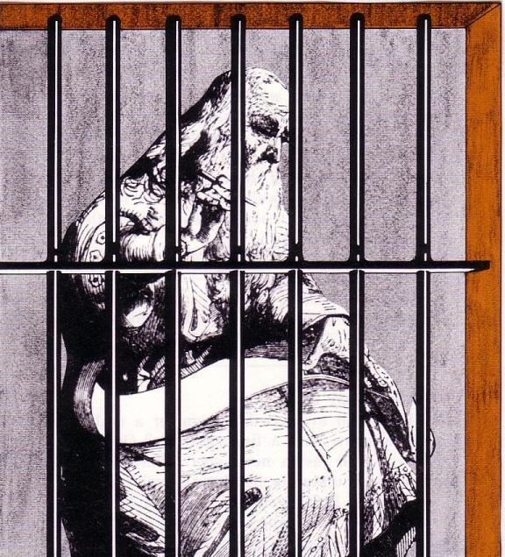
监狱书信
以弗所书
歌罗西书
腓利门书
腓立比书
试评论这图片…
保罗 典型地安排一个抄写员为他抄写
(使 28:30-31)
保罗正在罗马被软禁
课堂演讲 for Dr. Rick Griffith,新加坡神学院

Slide 31
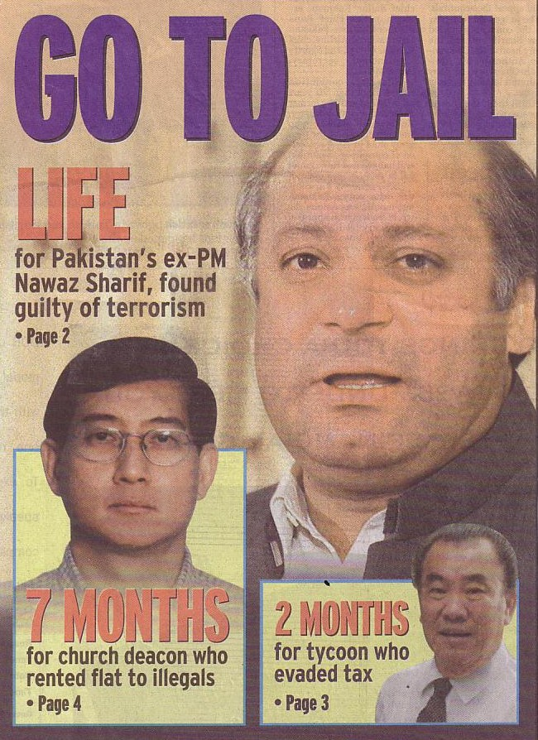
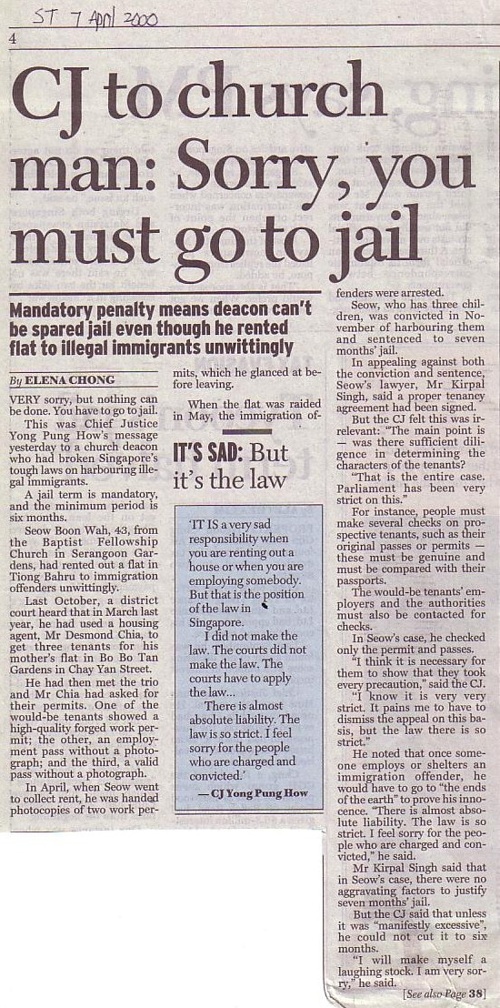
有时基督徒遭
不合理对待
保罗最终也在罗马被软禁
注意为何一位教會执事与恐怖分子和骗稅的人一同被刊登

Slide 32
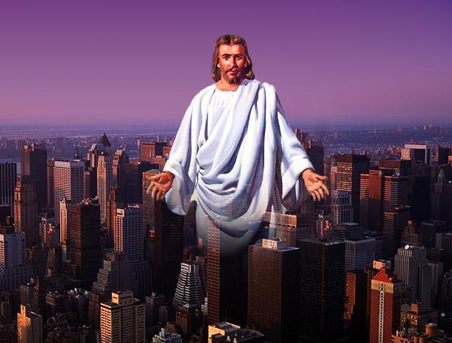
监狱书信的基督论
201a
 | 基督为… | 焦点 | 解释
以弗所书 | 原首 | 基督的合一 | 基督摧毁信徒之间的隔膜
腓立比书 | 榜样 | 基督的态度 | 基督典范如何对待困难
歌罗西书 | 神 | 基督的神性 | 基督优越于人的哲理
腓利门书 | 和解者 | 基督的赦免 | 基督和解信徒与神以及信徒与信徒之间的关系

Slide 33
监狱信简的应用
202
书信 | 第一世纪 的问题 | 第二十一世纪的问题 | 解答 (主题)
以弗所书 | 犹太人-外邦人的冲突 ("我们论") | 单单华人 单单浸信会 单单成人 | 实现基督徒的合一 (四:3)
腓立比书 | 逼迫 监狱 死亡 | 事工的不便 - 时间,睡眠 - 休闲 | 以基督的心为心 (二:5)
歌罗西书 | 否认基督的神性 | 新纪元 异端 | 宣告他的神性 (二:9)
腓利门书 | 主人/奴仆 ("我论") | 原谅 上司/雇员/ 他人 | 和解关系 (17-18节)

Slide 34


你对试探有什么样的反应呢?
201
你说… | 策略 | 气质，性格，秉性 | 书信
"我是对的!" | 奋斗目标 | 易怒的 | 以弗所书
"为什么会是我呢?" | 忧郁，沮丧 | 忧郁 | 腓立比书
"我应该会应付的来" | 妥协 | 乐观的 | 歌罗西书
"一切都会变成过去" | 忽视它 | 冷静镇定的 | 腓利门书

Slide 35
要受庇护
歌罗西书
Rick Griffith 博士 • Crossroads International Church Singapore
BibleStudyDownloads.org

Slide 36
假师傅否认基督的神性与作为
歌罗西书
Notes:
False teaching is all around us. Reputable survey organizations in the USA like Gallup and Barna report that many fall for false teaching so that they leave the church.

Slide 37
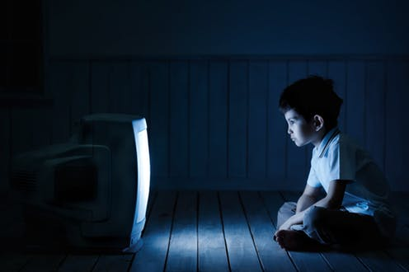
假道
Notes:
This is especially true for teenagers. The influences on kids when they are young are seen only a few years later.

Slide 38

Foster Letter 2002
“在‘美国家庭危机的研究’发觉一些令人不安的事实。在福音派家庭中长大的孩子，88%在18岁离开教会，再也不回头。”
2002年7月26日牧师每周简报的专注于家庭, 引用了 Gary Foster, 2002年08月10日, 第1页《The Foster Letter》。
Notes:
From Carl Kerby
Following is the entire quote that was in my newsletter. My source was the 7/26/02 issue of Pastor's Weekly Briefing published by the Pastoral Ministries department of Focus on the Family.
American Family In Crises Research by the Southern Baptist Council on Family Life has uncovered some disturbing facts that are leading the group to emphasize the need to rebuild the American family.
§ 88% of the children raised in evangelical homes leave church at the age of 18, never to return.
§ The divorce ratio among members of evangelical churches is virtually the same as non-church members.
§ One million children in the U.S. see their parents divorce.
§ Personal bankruptcies are at an all-time high in America.
The majority of children in America have less than 10 minutes of significant and meaningful conversation with their parents each week. If you remove the mother, you can measure this statistic in seconds. The council recommends that families set aside one evening a week as a family night, on which no local church activities would be scheduled to interfere. It also urged an increased emphasis on biblically based premarital counseling. (PWB 7/26)
Gary D. Foster
Gary D. Foster Consulting
334 Sutherland Place
Manitou Springs, CO 80829
Phone: 719-685-1138 E-mail: GFosterCns@rmi.net Website: http://www.garydfoster.com/
"Helping Christian ministries & product companies discover new revenue streams and to better leverage existing ones."

Slide 39

Already Gone 04802
一般书籍
“已经离去”
  Ken Ham 和 Britt Beemer,
  与 Todd Hillard 著
© Answers in Genesis-USA

Slide 40
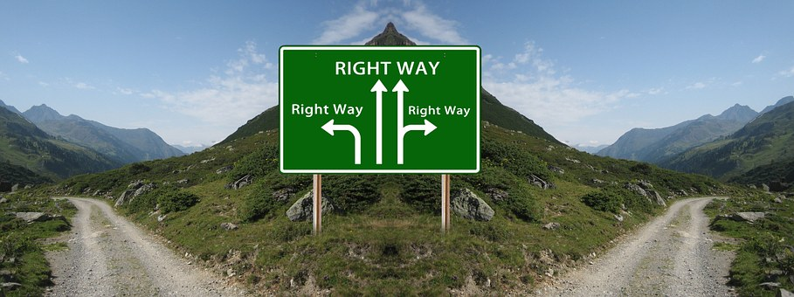
假道
Notes:
But for those of us older, the temptations to false teaching are also real.
Have you even noticed how more enticing heresy is than truth? False teachers are more interesting than teachers of truth like me!

Slide 41
假道
Notes:
There is an allurement for men where sex continues in the afterlife. That is Mormonism and Islam.
How cool to die and then go create your own planet and populate it with your harem—Mormonism again.
Most false teaching doesn’t get convicting with talk about sin—or make you feel bad.
I have a relative tell me that we can still live like we want and be “very spiritual.”

Slide 42

要受庇护
Notes:
Need: So what is your strategy to stay faithful to the Lord so you don’t fall prey to heresy?
What should you being doing to avoid false teaching?
How much should you study these groups?
How do you avoid becoming part of the statistics of those who abandon the Lord Jesus? Today we will answer this question…

Slide 43
你怎么能从假教导中受庇护?
歌罗西书
Notes:
What ways can we prevent heretical ideas from capturing us in their snare?

Slide 44
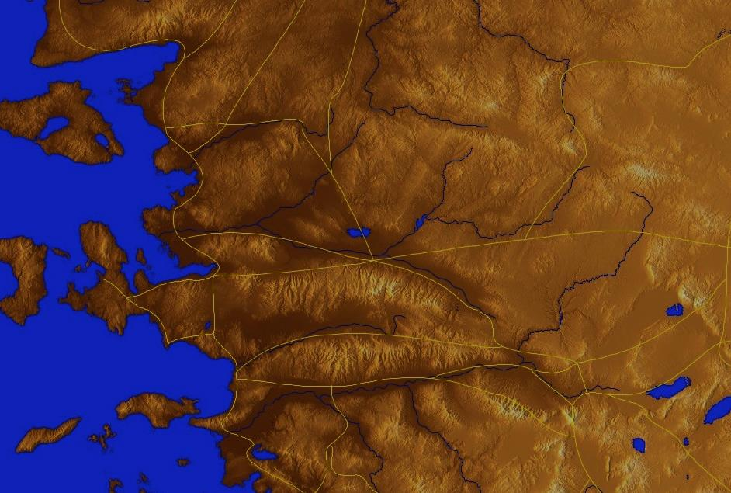
七 个 教 会 (启示录 2–3)
335
Adramyttium
Aezani
别 迦 摩
推 雅 推 喇 城
Cyme
Erythrae
撒 狄
士 每 拿
Eumenia
非 拉 铁 非
Lebedus
Colophon
以 弗 所
Nysa
老 底 嘉
Hierapolis
Trailes
Heraclea
Aphrodisias
Colossae
Alabanda
拔 摩
Miletus
Notes:
Jesus designed a brilliant strategy by having his revelation sent to capital of the province, Ephesus. It included an individual letter to Ephesus, as well as letters to 6 other key churches. The Ephesians copied the entire book of Revelation, though, and sent the original to the next city, Smyrna. Smyrna then made their own copy and sent the original to Pergamum, which lay on the main road to the north. This city then sent the prophecy to Thyatira, which sent it to Sardis, then Philadelphia, and finally to Laodicea.

Slide 45
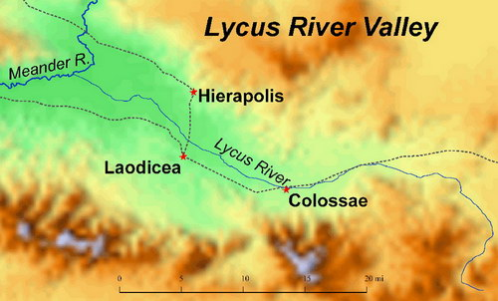
莱卡思河谷流域
曲流河
希拉波里斯
莱克斯河
老底嘉
歌罗西
老底嘉的战略位置

Slide 46
Occasion
188-189
Paul had never visited Colosse before he wrote this letter. However, during his nearly three year ministry in nearby Ephesus, he probably met (& may have converted) Epaphras, who likely went to Colosse and started the church.
Epaphras brought news of a serious heresy plaguing the church. This prompted Paul to pen the epistle to the Colossians for Tychicus to deliver since he was returning to Colosse with Onesimus.

Slide 47
写这封信的背景
诺斯底主义的发源地就是第二世纪的小亚细亚。保罗反驳该异端：
1.犹太教——跟随旧约律法及礼仪的律法主义（2:16-17）
2.希腊哲学——跟随一个所谓的「秘传知识」，只有获得传授该奥秘的人才可得着。（2:2b-4,8-10）
3.敬拜天使——是神和人的中保（2:18）
4.否定基督的神性（1:15；2:19）、基督的超越性（1:15b，17a）、基督创造的能力（1:16）及支撑宇宙的能力（1:17）
5.禁欲主义：贬低身体欲望的观点（2:20-23）
何谓歌罗西书的异端？以上述所指的就是一种综合于犹太-希腊-苦行-外邦的异端。保罗反驳该异端的方法就是强调基督的神性及超越性。

Slide 48
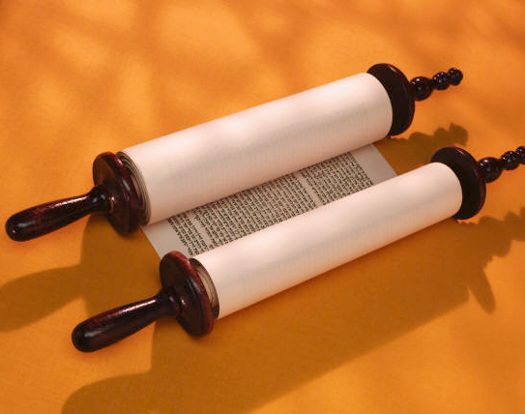
犹太教： 律法是好的
但是...
23

Slide 49

所以，不可让人在饮食、节期、朔日或安息日的事上批评你们。这些都不过是将来之事的影子，那真实的本体是基督。（2:16-17当代译本）
不要
律法主义!
24

Slide 50

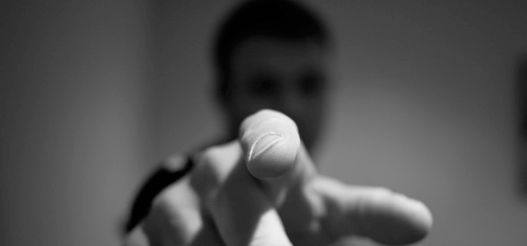
不要
律法主义!
50

Slide 51
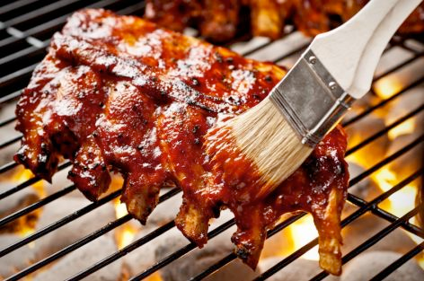
「所以，不可让人在饮食、节期、朔日或安息日的事上批评你们。这些都不过是将来之事的影子，那真实的本体是基督。」（2:16-17当代译本）
不要
律法主义!
51

Slide 52
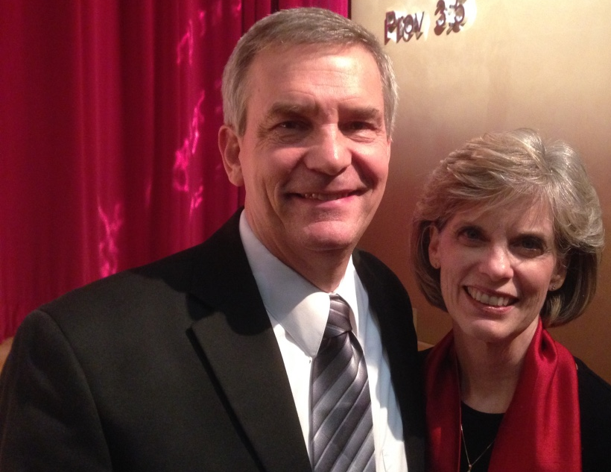
没有影子！
「所以，不可让人在饮食、节期、朔日或安息日的事上批评你们。这些都不过是将来之事的影子，那真实的本体是基督。」
（2:16-17当代译本）
Notes:
What would you think if I looked at Susan’s shadow on my chest and said, “Wow, what a wonderful shadow! Look at the shape of that shadow! So nice, so perfect!”
You would think I am nuts. You would say, “Why are you so enamored with Susan’s shadow? You give more attention to your wife’s shadow than to this beautiful, dedicated, faithful woman herself standing next to you. What’s wrong with you?”
Too often Christians do the same with Jesus. We delight in the rest he gives us, we are enamored with the rules we have—and we neglect the very reality of Jesus himself!”

Slide 53
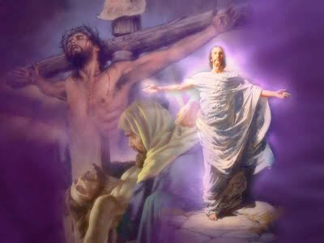
定睛在： 基督是真实的本体
（2:17b当代译本）
受死
复活
埋葬
53

Slide 54
写这封信的背景
诺斯底主义的发源地就是第二世纪的小亚细亚。保罗反驳该异端：
1.犹太教——跟随旧约律法及礼仪的律法主义（2:16-17）
2.希腊哲学——跟随一个所谓的「秘传知识」，只有获得传授该奥秘的人才可得着。（2:2b-4,8-10）
3.敬拜天使——是神和人的中保（2:18）
4.否定基督的神性（1:15；2:19）、基督的超越性（1:15b，17a）、基督创造的能力（1:16）及支撑宇宙的能力（1:17）
5.禁欲主义：贬低身体欲望的观点（2:20-23）
何谓歌罗西书的异端？以上述所指的就是一种综合于犹太-希腊-苦行-外邦的异端。保罗反驳该异端的方法就是强调基督的神性及超越性。

Slide 55
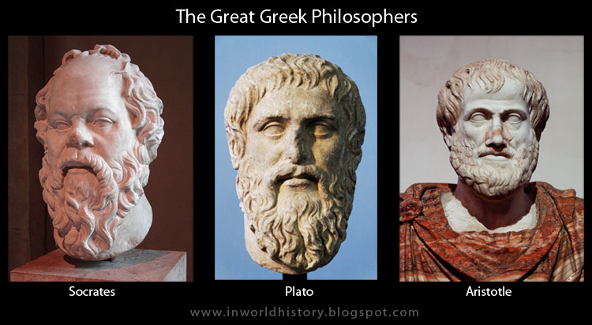
希腊哲学
你们要当心，免得有人用哲学和虚空的妄言把你们掳去；那些是出于人的传统，出于世界的原则，而不是出于基督。
(2:8，中文标准译本)
" 好人不需要法律告知他们负起责任,恶人总是绕法律边缘而行。 "
—柏拉图423-348 BC
Socrates
Plato
Aristotle

Slide 56
关键节
187
"因为 神本性的一切丰盛，都有形有体地住在基督里面"
(歌罗西 2:9).
歌罗西书

Slide 57
写这封信的背景
诺斯底主义的发源地就是第二世纪的小亚细亚。保罗反驳该异端：
1.犹太教——跟随旧约律法及礼仪的律法主义（2:16-17）
2.希腊哲学——跟随一个所谓的「秘传知识」，只有获得传授该奥秘的人才可得着。（2:2b-4,8-10）
3.敬拜天使——是神和人的中保（2:18）
4.否定基督的神性（1:15；2:19）、基督的超越性（1:15b，17a）、基督创造的能力（1:16）及支撑宇宙的能力（1:17）
5.禁欲主义：贬低身体欲望的观点（2:20-23）
何谓歌罗西书的异端？以上述所指的就是一种综合于犹太-希腊-苦行-外邦的异端。保罗反驳该异端的方法就是强调基督的神性及超越性。

Slide 58
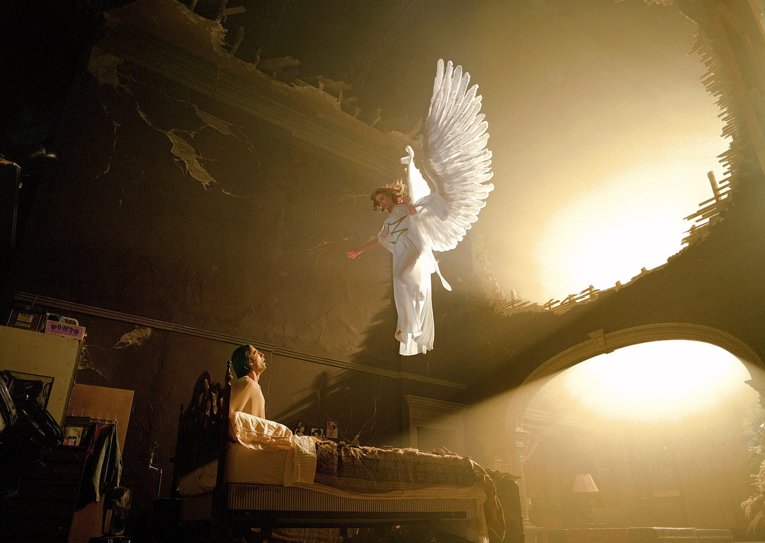
敬拜天使
“不可让人因着故意谦虚和敬拜天使……”
「这等人拘泥在所见过的，随着自己的欲心，无故的自高自大。」（2:18）

Slide 59
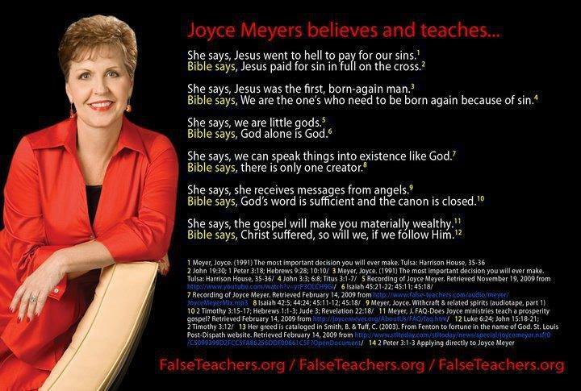
Messages from Angels?
Joyce Meyers believes and teaches…

Slide 60
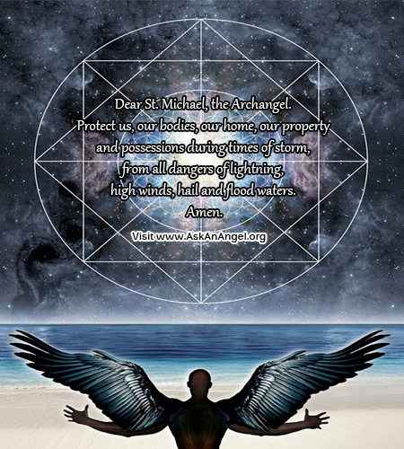
亲爱的天使长加百列
在人生的风暴中，所有闪电般的危险中，在飓风、冰雹及洪水中
保护我们的身体，我们的家，我们的财产
及我们的一切
阿门
60

Slide 61
写这封信的背景
诺斯底主义的发源地就是第二世纪的小亚细亚。保罗反驳该异端：
1.犹太教——跟随旧约律法及礼仪的律法主义（2:16-17）
2.希腊哲学——跟随一个所谓的「秘传知识」，只有获得传授该奥秘的人才可得着。（2:2b-4,8-10）
3.敬拜天使——是神和人的中保（2:18）
4.否定基督的神性（1:15；2:19）、基督的超越性（1:15b，17a）、基督创造的能力（1:16）及支撑宇宙的能力（1:17）
5.禁欲主义：贬低身体欲望的观点（2:20-23）
何谓歌罗西书的异端？以上述所指的就是一种综合于犹太-希腊-苦行-外邦的异端。保罗反驳该异端的方法就是强调基督的神性及超越性。

Slide 62
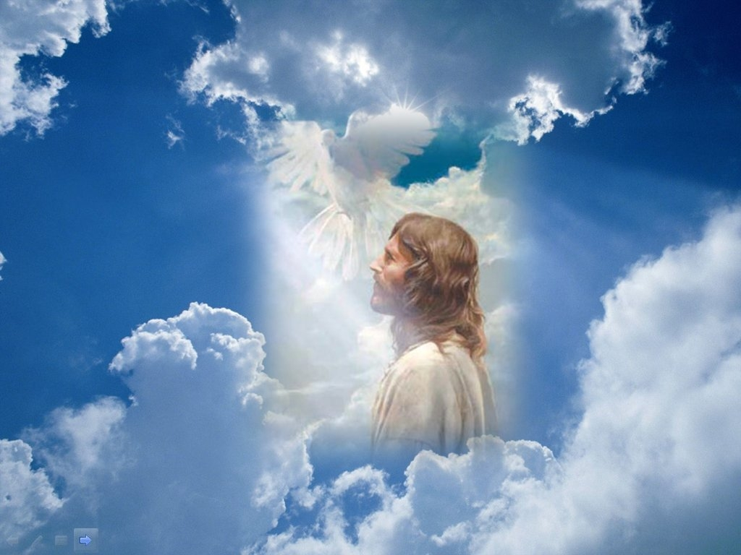
基督的神性
「基督是那不能看见之上帝的真像，
超越一切受造之物。」（1:15当代译本）

Slide 63
写这封信的背景
诺斯底主义的发源地就是第二世纪的小亚细亚。保罗反驳该异端：
1.犹太教——跟随旧约律法及礼仪的律法主义（2:16-17）
2.希腊哲学——跟随一个所谓的「秘传知识」，只有获得传授该奥秘的人才可得着。（2:2b-4,8-10）
3.敬拜天使——是神和人的中保（2:18）
4.否定基督的神性（1:15；2:19）、基督的超越性（1:15b，17a）、基督创造的能力（1:16）及支撑宇宙的能力（1:17）
5.禁欲主义：贬低身体欲望的观点（2:20-23）
何谓歌罗西书的异端？以上述所指的就是一种综合于犹太-希腊-苦行-外邦的异端。保罗反驳该异端的方法就是强调基督的神性及超越性。

Slide 64

「你们既然和基督一同死了，摆脱了世俗的玄学，为什么仍然像活在世俗中，服从『不可拿、不可尝、不可摸』之类的规条呢？这些规条不过是人的戒律和说教，经不起实践的考验，看似充满智慧，其实只不过是自创的宗教、自表谦卑、苦待己身，对于克制邪情私欲毫无用处。」（2:20-23当代译本）
禁欲主义

Slide 65
写这封信的背景
诺斯底主义的发源地就是第二世纪的小亚细亚。保罗反驳该异端：
1.犹太教——跟随旧约律法及礼仪的律法主义（2:16-17）
2.希腊哲学——跟随一个所谓的「秘传知识」，只有获得传授该奥秘的人才可得着。（2:2b-4,8-10）
3.敬拜天使——是神和人的中保（2:18）
4.否定基督的神性（1:15；2:19）、基督的超越性（1:15b，17a）、基督创造的能力（1:16）及支撑宇宙的能力（1:17）
5.禁欲主义：贬低身体欲望的观点（2:20-23）
何谓歌罗西书的异端？以上述所指的就是一种综合于犹太-希腊-苦行-外邦的异端。保罗反驳该异端的方法就是强调基督的神性及超越性。

Slide 66
你怎么能从假教导中受庇护?
歌罗西书
Notes:
What ways can we prevent heretical ideas from capturing us in their snare?

Slide 67
关键词 & 关键经文
歌罗西书
187
关键词
神本性
关键经文
“因为 神本性的一切丰盛，都有形有体地住在基督里面”
(歌罗西书 2:9)

Slide 68
要追求什么
神性
圣洁
到
歌罗西书

Slide 69
书之分析表
歌罗西书
187
“具有神本性的基督”相对于“混合主义的异端教导”
在凡事上居首位/神本性
实际的指导
第一到二章
第三到四章
异端的生活方式
圣洁的生活方式
信仰
行为
致词 &
祷告
1:1-14
在凡事上居首位&神本性
1:15—2:5
混合主义的异端教导
2:6-23
位置:
与基督的联合
3:1-4
实践: 圣洁的人际关系
3:5—4:6
总结
4:7-18
罗马
秋季，主后 61 年 (第一次被关进罗马监狱)

Slide 70
I. 相信基督是神
(歌 1–2章)
父
是
不是
不是
神
是
是
子
灵
不是
你怎么能从假教导中受庇护?

Slide 71
Slides on
歌罗西 1

Slide 72
"This letter is from Paul, chosen by the will of God to be an apostle of Christ Jesus, and from our brother Timothy. We are writing to God’s holy people in the city of Colosse, who are faithful brothers and sisters in Christ. May God our Father give you grace and peace" (Col 1:1-2 NLT).
Notes:
He greets them as Christ’s apostle for those who might question his teaching (1:1-2).

Slide 73
"We always pray for you, and we give thanks to God, the Father of our Lord Jesus Christ. ⁴For we have heard of your faith in Christ Jesus and your love for all of God’s people, ⁵which come from your confident hope of what God has reserved for you in heaven. You have had this expectation ever since you first heard the truth of the Good News" (Col 1:3-5 NLT).
Notes:
He thanks God for their faith and prays that they would know Christ’s adequacy (1:3-14).

Slide 74
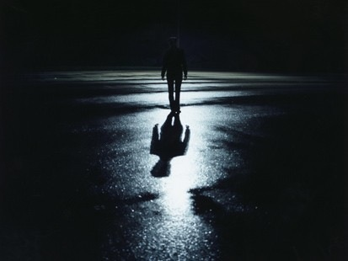
大迁移
祂救了我们脱离黑暗的权势，
把我们迁到祂爱子的国里，
我们在爱子里得蒙救赎，罪过得以赦免。
(歌罗西书1:13-14)
12

Slide 75
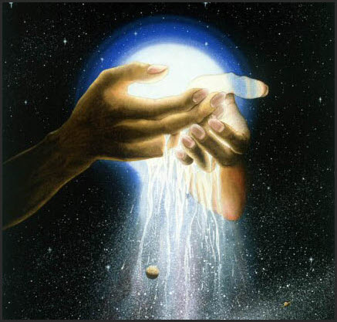
Colossians 1:15
“ 爱 子 是 那 不 能 看 见 之 神 的 像 ， 是 首 生 的 ， 在 一 切 被 造 的 以 先 ”
歌罗西书 1:15

Slide 76
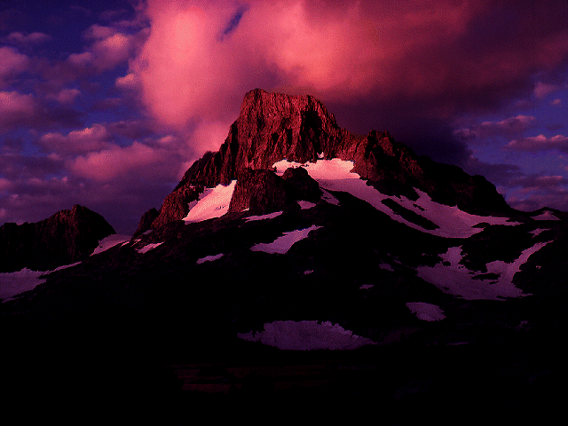
Colossians 1:16-18
因 为 万 有 都 是 靠 他 造 的 ， 无 论 是 天 上 的 ， 地 上 的 ； 能 看 见 的 ， 不 能 看 见 的 ； 或 是 有 位 的 ， 主 治 的 ， 执 政 的 ， 掌 权 的 ； 一 概 都 是 藉 着 他 造 的 ， 又 是 为 他 造 的 。 他 在 万 有 之 先 ； 万 有 也 靠 他 而 立 。 他 也 是 教 会 全 体 之 首 。 他 是 元 始 ， 是 从 死 里 首 先 复 生 的 ， 使 他 可 以 在 凡 事 上 居 首 位 。歌罗西书 1:16-18

Slide 77
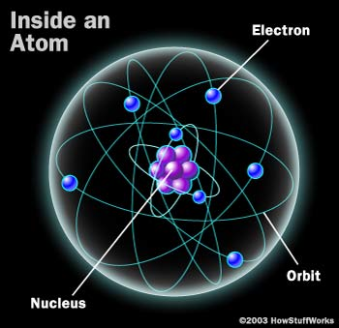
内窥原子
电子
「万有也靠祂而立」（1:17）
轨道
原子核

Slide 78

¹⁹ For God in all his fullness
was pleased to live in Christ,
²⁰ and through him God reconciled
everything to himself.
He made peace with everything in heaven and on earth
by means of Christ’s blood on the cross.
Col 1:19-20 (NLT)

Slide 79
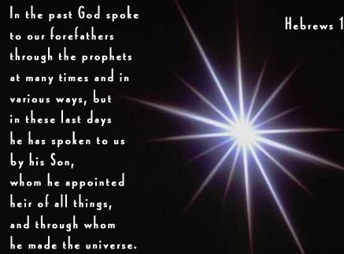
「在古代，上帝曾借着先知以各种方式多次向我们的祖先说话，在这世界的末期，祂又借着自己的儿子亲自向我们说话。上帝早已立祂承受万物，并借着祂创造了宇宙万物。
希伯来书1:1-2
当代译本
15

Slide 80

约翰福音: 概述信息
第一章: 耶稣基督的
六 大 真 理！
第 一 节:
创世以前就存在 有位格
自有永有的神
“生命在他里头，这 生 命就是人的光。 光照在黑暗里， 黑 暗却不接受光。那光是真光， 照亮一切生在世上的人。”
第 二 节: 与父神同时共存
第 三 节: 宇宙的创造者
第 四，五，九 节: 光与生命的源头
©2006 TBBMI
26
1

Slide 81
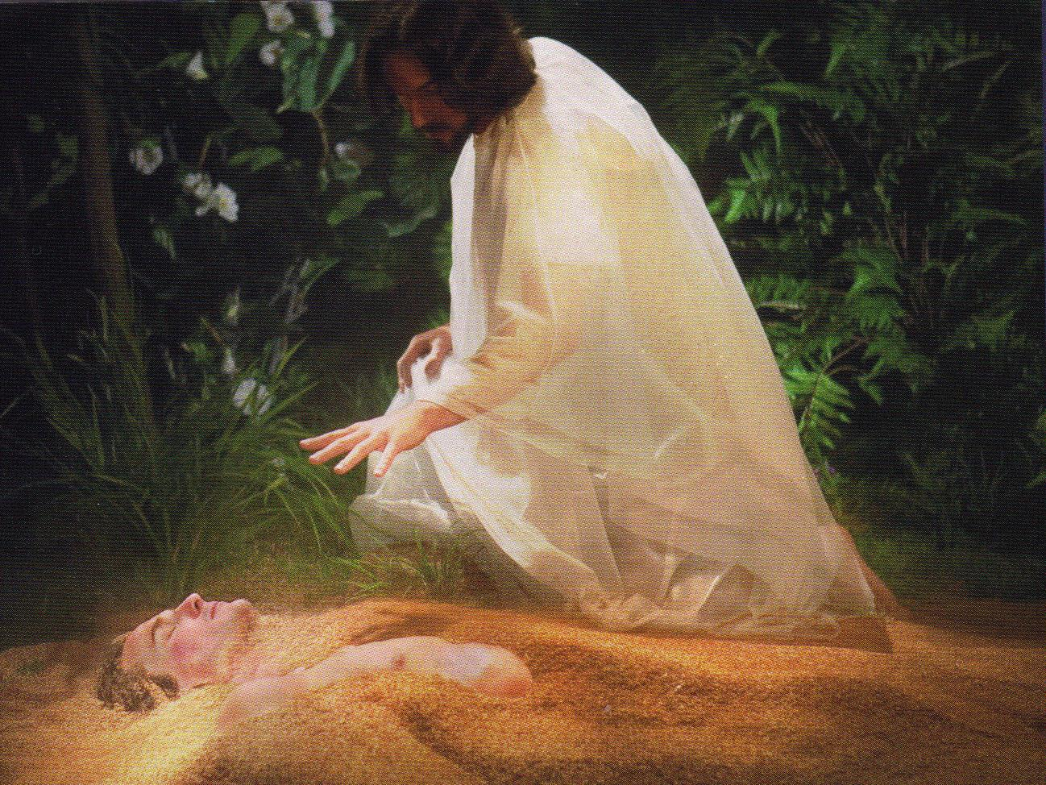
耶稣
用地上的
尘土造出
亚当。
约1:3；
创2:7
17

Slide 82
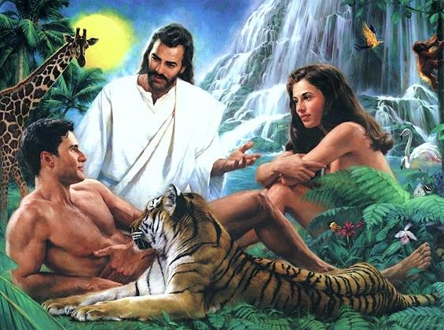
耶稣造出
亚当和夏娃
约1:3；
创2:21-23
18

Slide 83
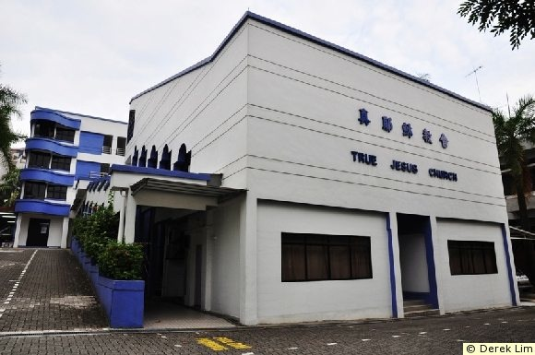
真耶稣教会 (亚当路)
200

Slide 84

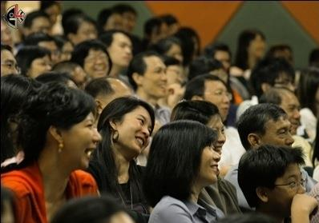
真耶稣教会相信什么 ?
200
以真耶稣教会认同
+
真耶稣教会里受洗 (低着头)
+
由真耶稣教会牧师洗脚
+
圣餐（陷于变体)
+
迎接圣灵
+
说方言
+
(对基督信心? 不正确!)
=
救恩 ! ? ! ?

Slide 85
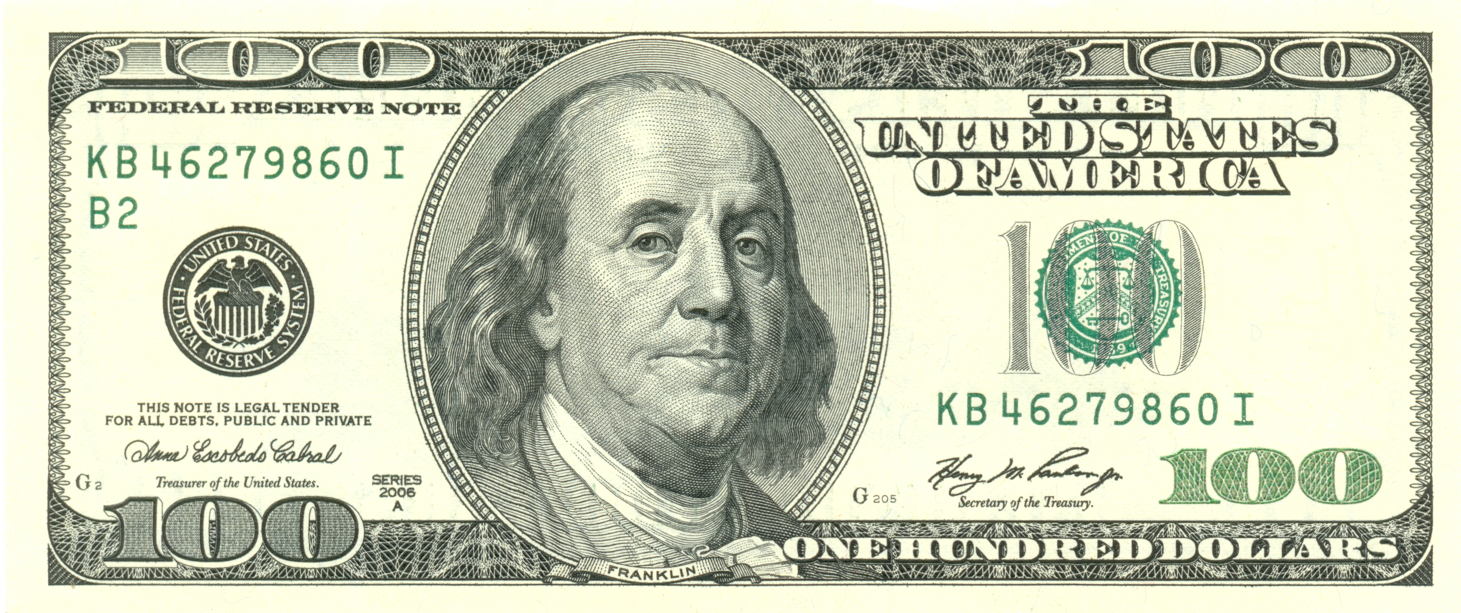
Counterfeit?
Notes:
Do you know how to spot a counterfeit US$100 bill? We might think it best to get the training for the Federal Bank tellers. But this is not a course on all the various types of fake bills. Instead, the Fed brings new tellers to Washington DC and has them count large sheets of freshly printed bills—not for a day, or even a week—but for TWO WEEKS! What a boring job. But when they get into a bank and someone tries to slip them a counterfeit, they immediately recognize it—not because they have seen this type of counterfeit before, but because they are so familiar with the real thing. The same is true of false teaching. We need not study the innumerable types of heresies that are being invented every day. Rather, we need to know the Word of God so well that other teaching looks, smells and feels wrong.

Slide 86
概要 & 应用
187
概要说明
保罗指示歌罗西教会关于基督在凡事上居首位和具有神本性的教导。他也劝勉会友们在生活上应用这个教理以致抵抗和攻击那对教会生活与事奉不利的混合主义的异端教导。
应用
设法更深的了解‘新纪元运动’,这样你就能提醒教会会友关于那教导的错误观点。
避免 ‘法律主义’ 和 ‘苦修主义’ 。

Slide 87
作者
188
书外的证据
早期的基督教作者都认为保罗是这封信的作者。
1。认为保罗是这封信的作者有游斯丁，马吉安，爱任纽，特土良，和亚历山太的革利免。
2。从一开始到十八世纪，从未有人疑问过保罗是否这封信的作者。十九世纪期间的德国学者否认保罗为着封信的作者，这理论根基于书信内的因素。
书内的证据
很多因素支持保罗是这封信的作者:
1。这封信本身宣称是保罗写的。
2。歌罗西书和以弗所书的类似性论证了保罗是信简的作者，因为他们几乎都是在同样的时间创作的。
3。歌罗西书和保罗所写给腓利门的信有很大的密切关系，以致这封信是保罗所写的切实性是完美无缺的。

Slide 88
歌罗西书之详情
188
日期
歌罗西书是保罗第一次在罗马监狱受刑时所写的。（徒28：30）最佳的证据提议这封信是在主后61年的秋天所写的。
来源/收信人
这封信提到了很多保罗的同工们,尤其是推基古。推基古和欧尼西慕一起出发把保罗的信简送到目的地。前者带了歌罗西书和以弗所书；后者带了须交给腓利门的腓利门书信。
以上的事故证实了这些书信， 例如：以弗所书，歌罗西书，和腓利门书都是来自共同的来源（也就是保罗本生）。
也就是说歌罗西书一定是从罗马写给歌罗西的。

Slide 89
写这封信的背景
诺斯底主义的发源地就是第二世纪的小亚细亚。保罗反驳该异端：
1.犹太教——跟随旧约律法及礼仪的律法主义（2:16-17）
2.希腊哲学——跟随一个所谓的「秘传知识」，只有获得传授该奥秘的人才可得着。（2:2b-4,8-10）
3.敬拜天使——是神和人的中保（2:18）
4.否定基督的神性（1:15；2:19）、基督的超越性（1:15b，17a）、基督创造的能力（1:16）及支撑宇宙的能力（1:17）
5.禁欲主义：贬低身体欲望的观点（2:20-23）
何谓歌罗西书的异端？以上述所指的就是一种综合于犹太-希腊-苦行-外邦的异端。保罗反驳该异端的方法就是强调基督的神性及超越性。

Slide 90
犹太教： 律法是好的
但是...
23

Slide 91
Slides on
歌罗西 2

Slide 92
What’s Wrong?
“Gnosticism” is wrong since deity
is in Christ (2:6-10).
Legalism is wrong since reality
is in Christ (2:11-17).
Mysticism is wrong since headship
is in Christ (2:18-19).
Asceticism is wrong since immunity
is in Christ (2:20-23).
Notes:
Here in verses 5-11 Paul exhorted the Christians at Colossae to "put to death their sinful ways".
"So put to death the sinful, earthly things lurking within you…" (NLT) parallels with what Jesus commanded in Matthew 18:9, "And if your eye causes you to sin, gouge it out and throw it away…" (NLT). Neither Christ's nor Paul's injunction can mean hack, hew or maim the limbs and organs of the body. The whole idea of putting to death or gouge out the eye means "doing away with what is evil" in us.
And what are these sinful earthly things - the evil things in us?

Slide 93
所以，不可让人在饮食、节期、朔日或安息日的事上批评你们。这些都不过是将来之事的影子，那真实的本体是基督。（2:16-17当代译本）
不要
律法主义!
24

Slide 94
不要
律法主义!
94

Slide 95
「所以，不可让人在饮食、节期、朔日或安息日的事上批评你们。这些都不过是将来之事的影子，那真实的本体是基督。」（2:16-17当代译本）
不要
律法主义!
95

Slide 96
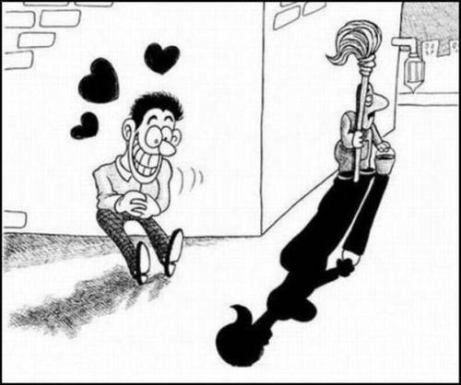
没有影子！
「所以，不可让人在饮食、节期、朔日或安息日的事上批评你们。这些都不过是将来之事的影子，那真实的本体是基督。」（2:16-17当代译本）

Slide 97
定睛在： 基督是真实的本体
（2:17b当代译本）
受死
复活
埋葬
97

Slide 98
写这封信的背景
诺斯底主义的发源地就是第二世纪的小亚细亚。保罗反驳该异端：
1.犹太教——跟随旧约律法及礼仪的律法主义（2:16-17）
2.希腊哲学——跟随一个所谓的「秘传知识」，只有获得传授该奥秘的人才可得着。（2:2b-4,8-10）
3.敬拜天使——是神和人的中保（2:18）
4.否定基督的神性（1:15；2:19）、基督的超越性（1:15b，17a）、基督创造的能力（1:16）及支撑宇宙的能力（1:17）
5.禁欲主义：贬低身体欲望的观点（2:20-23）
何谓歌罗西书的异端？以上述所指的就是一种综合于犹太-希腊-苦行-外邦的异端。保罗反驳该异端的方法就是强调基督的神性及超越性。

Slide 99
希腊哲学
你们要当心，免得有人用哲学和虚空的妄言把你们掳去；那些是出于人的传统，出于世界的原则，而不是出于基督。
(2:8，中文标准译本)
" 好人不需要法律告知他们负起责任,恶人总是绕法律边缘而行。 "
—柏拉图423-348 BC
Socrates
Plato
Aristotle

Slide 100
关键节
187
"因为 神本性的一切丰盛，都有形有体地住在基督里面"
(歌罗西 2:9).
歌罗西书

Slide 101
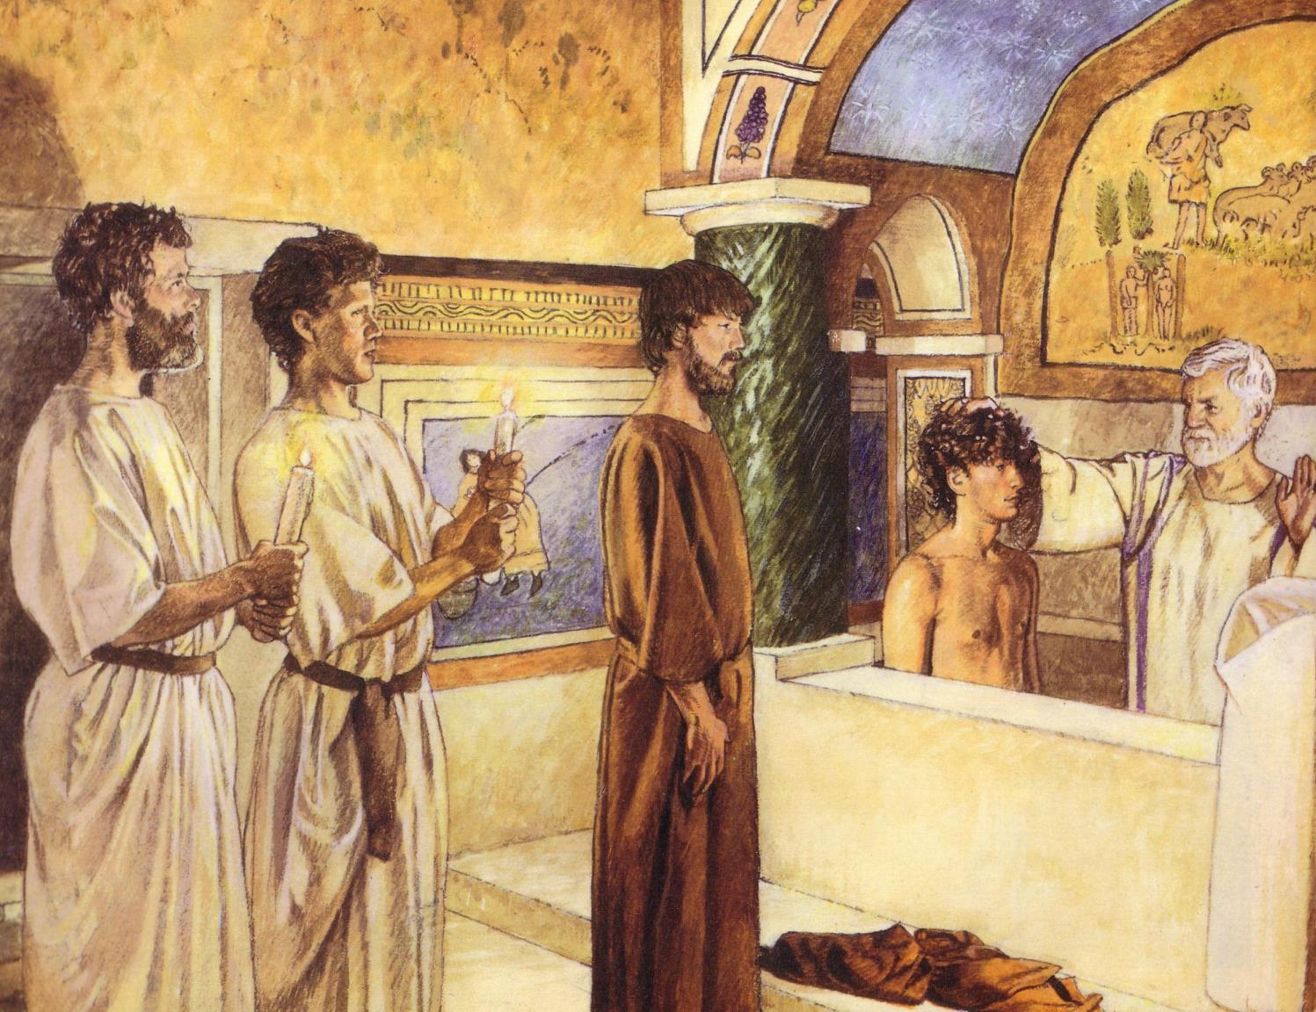
第一世纪教会的受洗礼
140
受洗礼只为相信者，
且只用浸水礼

Slide 102
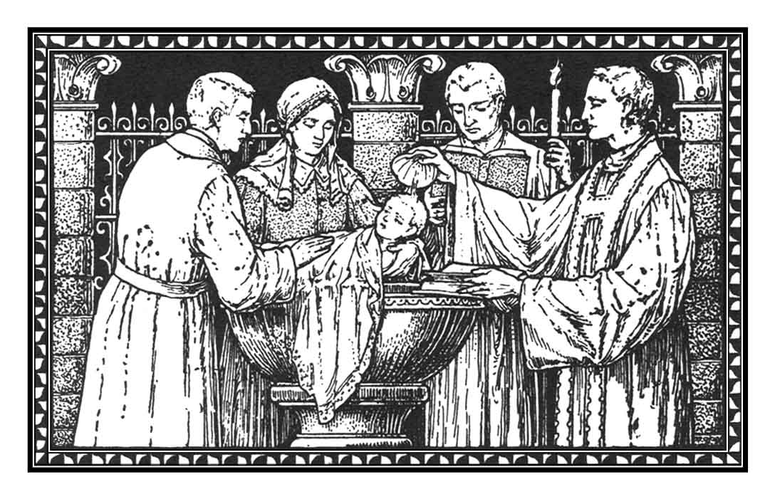
Recipients
(Paedobaptism)
The baptism of infants is recorded no earlier than the 3rd century A.D.

Slide 103
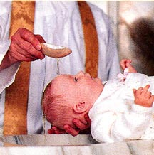
Recipients
Two additional points:
Infant baptism advocates believe Col. 2:11-12 says that baptism is a sign of the new covenant that corresponds to circumcision in the Old Testament.
Jews were circumcised at 8 days old, sooo….

Slide 104
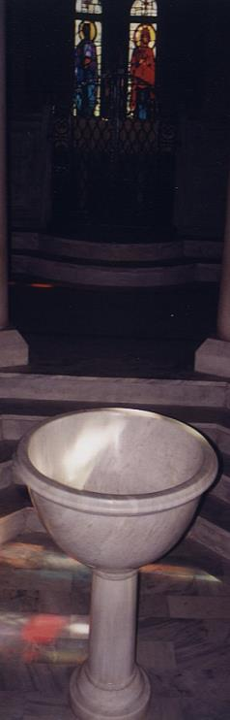
However, recipients should not be infants because…
116
Circumcision doesn't parallel baptism
Males
All
Physical life
Spiritual life
Any age
Conscious faith
8th day of life
Right after belief
NT parallel = heart circumcision
New covenant sign = Lord's supper

Slide 105
写这封信的背景
诺斯底主义的发源地就是第二世纪的小亚细亚。保罗反驳该异端：
1.犹太教——跟随旧约律法及礼仪的律法主义（2:16-17）
2.希腊哲学——跟随一个所谓的「秘传知识」，只有获得传授该奥秘的人才可得着。（2:2b-4,8-10）
3.敬拜天使——是神和人的中保（2:18）
4.否定基督的神性（1:15；2:19）、基督的超越性（1:15b，17a）、基督创造的能力（1:16）及支撑宇宙的能力（1:17）
5.禁欲主义：贬低身体欲望的观点（2:20-23）
何谓歌罗西书的异端？以上述所指的就是一种综合于犹太-希腊-苦行-外邦的异端。保罗反驳该异端的方法就是强调基督的神性及超越性。

Slide 106
敬拜天使
“不可让人因着故意谦虚和敬拜天使……”
「这等人拘泥在所见过的，随着自己的欲心，无故的自高自大。」（2:18）

Slide 107
Messages from Angels?
Joyce Meyers believes and teaches…

Slide 108
亲爱的天使长加百列
在人生的风暴中，所有闪电般的危险中，在飓风、冰雹及洪水中
保护我们的身体，我们的家，我们的财产
及我们的一切
阿门
108

Slide 109
写这封信的背景
诺斯底主义的发源地就是第二世纪的小亚细亚。保罗反驳该异端：
1.犹太教——跟随旧约律法及礼仪的律法主义（2:16-17）
2.希腊哲学——跟随一个所谓的「秘传知识」，只有获得传授该奥秘的人才可得着。（2:2b-4,8-10）
3.敬拜天使——是神和人的中保（2:18）
4.否定基督的神性（1:15；2:19）、基督的超越性（1:15b，17a）、基督创造的能力（1:16）及支撑宇宙的能力（1:17）
5.禁欲主义：贬低身体欲望的观点（2:20-23）
何谓歌罗西书的异端？以上述所指的就是一种综合于犹太-希腊-苦行-外邦的异端。保罗反驳该异端的方法就是强调基督的神性及超越性。

Slide 110
基督的神性
「基督是那不能看见之上帝的真像，
超越一切受造之物。」（1:15当代译本）

Slide 111
写这封信的背景
诺斯底主义的发源地就是第二世纪的小亚细亚。保罗反驳该异端：
1.犹太教——跟随旧约律法及礼仪的律法主义（2:16-17）
2.希腊哲学——跟随一个所谓的「秘传知识」，只有获得传授该奥秘的人才可得着。（2:2b-4,8-10）
3.敬拜天使——是神和人的中保（2:18）
4.否定基督的神性（1:15；2:19）、基督的超越性（1:15b，17a）、基督创造的能力（1:16）及支撑宇宙的能力（1:17）
5.禁欲主义：贬低身体欲望的观点（2:20-23）
何谓歌罗西书的异端？以上述所指的就是一种综合于犹太-希腊-苦行-外邦的异端。保罗反驳该异端的方法就是强调基督的神性及超越性。

Slide 112
「你们既然和基督一同死了，摆脱了世俗的玄学，为什么仍然像活在世俗中，服从『不可拿、不可尝、不可摸』之类的规条呢？这些规条不过是人的戒律和说教，经不起实践的考验，看似充满智慧，其实只不过是自创的宗教、自表谦卑、苦待己身，对于克制邪情私欲毫无用处。」（2:20-23当代译本）
禁欲主义

Slide 113
你怎么能从假教导中受庇护?
歌罗西书
Notes:
What ways can we prevent heretical ideas from capturing us in their snare?

Slide 114
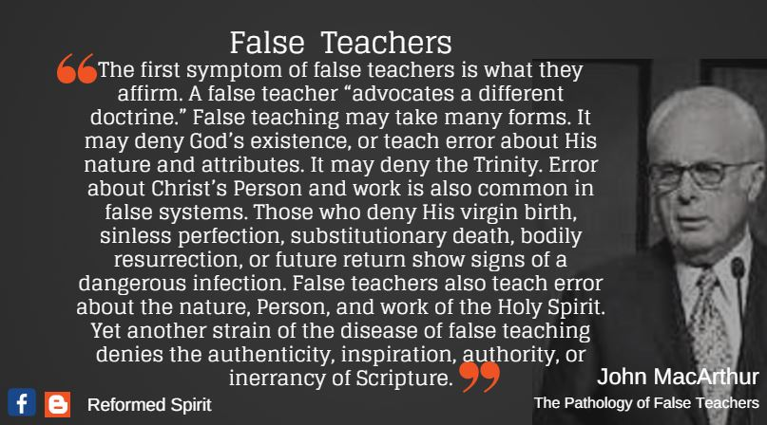
False Teaching

Slide 115
I. 相信基督是神
(歌 1–2章)
父
是
不是
不是
神
是
是
子
灵
不是
你怎么能从假教导中受庇护?

Slide 116
II. 追求圣洁的生活
(歌 3–4章)
你怎么能从假教导中受庇护?
Notes:
Protect yourself from heresy by your pure lifestyle.

Slide 117
Slides on
歌罗西 3

Slide 118

¹ Since, then, you have been raised with Christ, set your hearts on things above, where Christ is, seated at the right hand of God.
² Set your minds on things above, not on earthly things.
Col 3:1-2 (NLT)

Slide 119
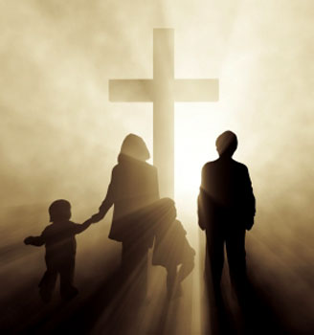
Holy living is relational.

Slide 120

穿上新生命
歌罗西 3:5-17
Themshang Horam, Crossroads International Church
cicfamily.com & biblestudydownloads.org

Slide 121
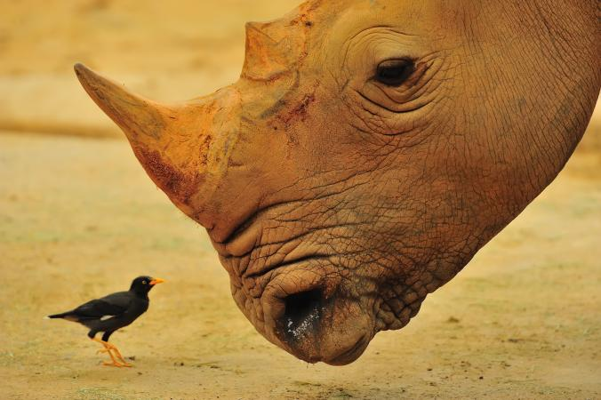
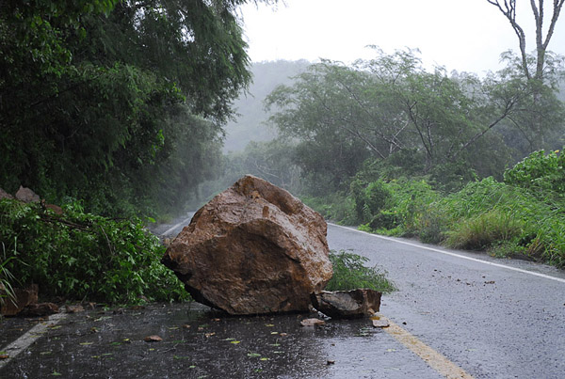
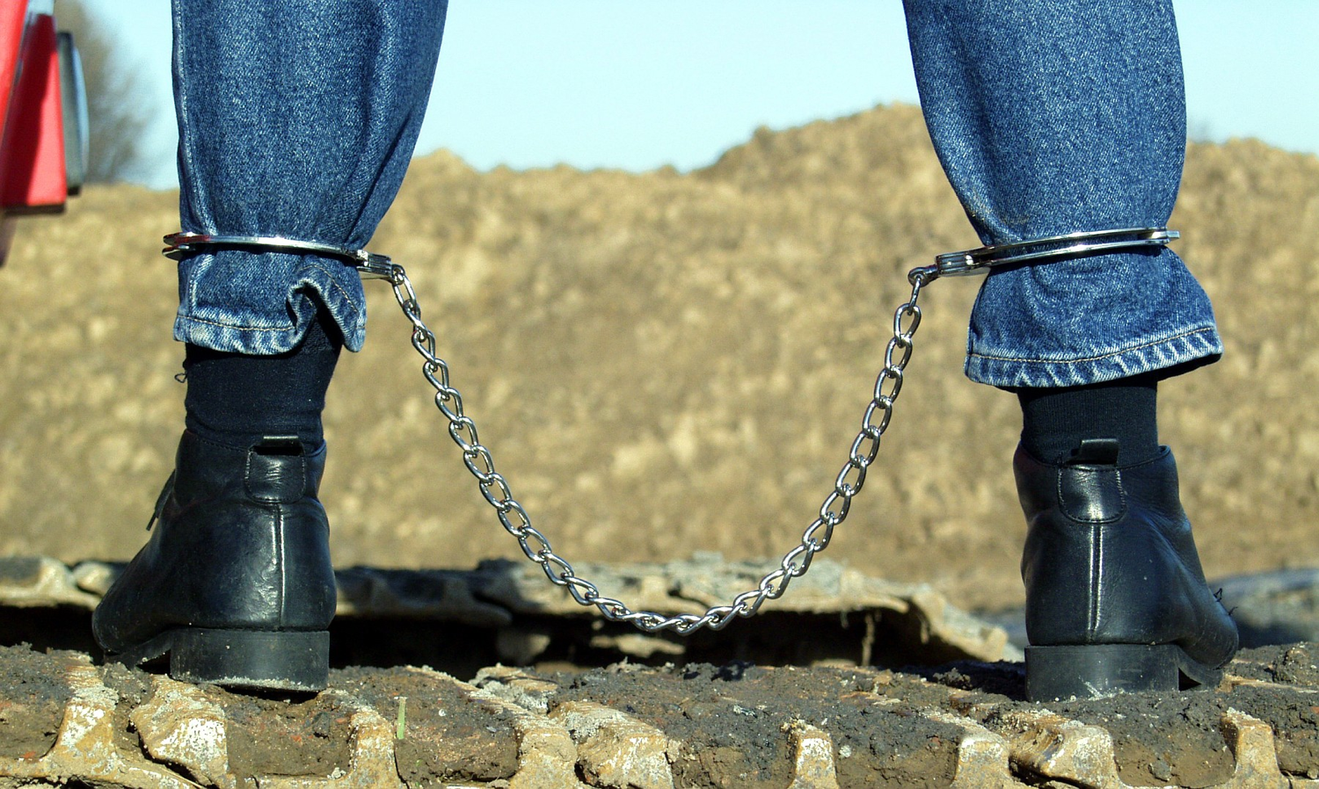
什么拦住你？
你有些什么障碍呢?
什么捆绑着你?
Notes:
当我们期待着这个新年，什么拦住你为基督而活呢？什么东西阻碍你向前迈进呢？
什么束缚着你，防止你在基督里自由地活着呢？你需要从你的生命中除去些什么，来过得胜的日子呢？

Slide 122





愤怒?
仇恨?
破碎的关系?
伤痛的过去?
贪娈?
妒忌?
Notes:
是愤怒吗？仇恨？不该说的话？妒忌吗？破碎的关系吗？

Slide 123

什么东西拦阻你向前进?
Notes:
在这新的一年，什么拦住你以喜乐，和平，仁爱，希望先前迈进呢？
保罗在歌罗西书3:5-15 提醒我们除去拦住我们过在基督里得胜的生活的东西。所以我们要脱去旧衣还有。。。

Slide 124
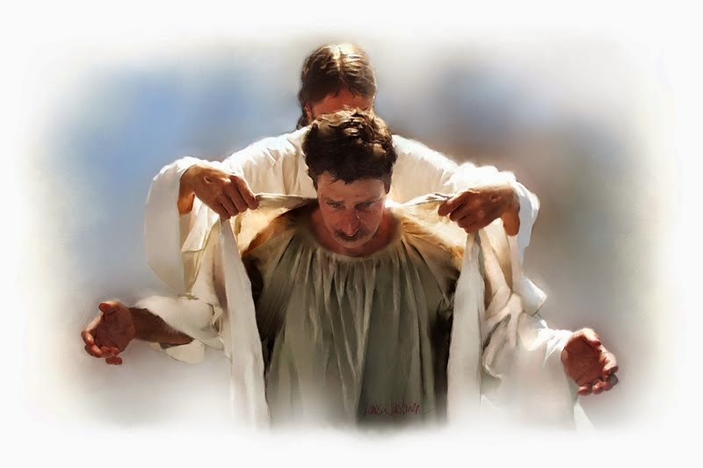
穿上新生的美德
歌罗西 3:5-14
Notes:
我会脱去破旧的衣裳。。。

Slide 125

背景
使徒保罗在公元61年在罗马的监狱写了歌罗西书信给歌罗西的教会，以抵抗攻击基督的神性的异端。
他以两种方法抵抗这异端：
首先，在第1-2章中，他建立了基督的至高主权
然后在第3-4章，他为了因基督的至高主权在基督里活过来的人给予了生活的实际教导
Notes:
因着至高无上的基督， 保罗劝告歌罗西人，因
In the light of the supremacy of Christ, Paul exhorted the Colossians to live life as those who have overcome the power of sin through their union in death with Christ. Paul said to the Colossians in verses 1-3 that "You have died with Christ, Your life is hidden with Christ in God and you have been given the grace in Christ to live your life as victors, as new people and as those made alive in Christ".
So then, what do we need to do? We need to: (next slide)

Slide 126
我们怎能穿上新生的美德?
歌罗西 3:5-14
Notes:
我会脱去破旧的衣裳。。。

Slide 127

I. 脱去旧人 (3:5-11).
Notes:
第5-11 节，保罗劝勉在歌罗西的基督徒 “治死”他们的罪行

Slide 128
歌罗西. 3:5
" 所以要治死你们在地上的肢体，就如淫乱、污秽、邪情、恶欲和贪心，贪心就是拜偶像。" (CNVS).
马太福音 18:9a
"如果你的一只眼睛使你犯罪，就把它挖出来丢掉；你一只眼睛进永生，总比有两只眼睛被投进地狱的火里好。" (CNVS).
Notes:
第5-11 节，保罗劝勉在歌罗西的基督徒 “治死”他们的罪行
”所以要治死你们在地上的肢体，就如淫乱、污秽、邪情、恶欲和贪心，贪心就是拜偶像“ (新译本) 相似 耶稣在 马太 18:9 说的, “如果你的一只手或一只脚使你犯罪，就把它砍下来丢掉"。。 (新译本)。耶稣和保罗的意思是叫我们除去我们里面的邪恶。
在我们里面的邪恶，恶行指的是什么呢？

Slide 129

重点 –
"除去我们内心的邪恶"
Notes:
第5-11 节，保罗劝勉在歌罗西的基督徒 “治死”他们的罪行
”所以要治死你们在地上的肢体，就如淫乱、污秽、邪情、恶欲和贪心，贪心就是拜偶像“ (新译本) 相似 耶稣在 马太 18:9 说的, “如果你的一只手或一只脚使你犯罪，就把它砍下来丢掉"。。 (新译本)。耶稣和保罗的意思是叫我们除去我们里面的邪恶。
在我们里面的邪恶，恶行指的是什么呢？

Slide 130

定死腐败的生活
(3:5-7)
Notes:
相信我们都明白腐败的意思。我没去过太多的国家，但在印度贪污腐败处处可见。

Slide 131

Death to corrupt living
(3:5-7)

Slide 132

Death to corrupt living
(3:5-7)

Slide 133

Death to corrupt living
Notes:
在我的家乡印度，想要做政府工的话，需要交大笔的贿赂
在2012年，军队征兵所以我弟弟就去了。。体格测验过关了，笔试也过了，体检也过关了。。但因为不能缴付S$4000 而不被录取。
我弟弟当时很伤心也很无奈。。 腐败的生活不但只影响你一个人或身边的人，更是影响到贫困的人

Slide 134

"所以要治死你们在地上的肢体，就如淫乱、污秽、邪情、恶欲和贪心，贪心就是拜偶像"
(3:5)
情欲
贪婪
贪婪
情欲
谎言
妒忌
妒忌
偶像
偶像
Notes:
过着腐败的生活不单单处于金钱而已。 保罗列出了很多跟腐败生活有关的陋习。它们是淫乱、污秽、邪情、恶欲和贪心。我们也要除去不纯洁的思维-例如想要伤害或计划伤害人的想法。
我们也要除去情欲的思维。 单身的，我们不在乎以前的过犯因为我们在基督里是新造的人，但从现在开始让我们维护纯洁。
结婚了的，当神的子民，我们要对我们的伴侣忠心。我们应当除去这一切恶行，因为神的愤怒仍然存留在这些事上。

Slide 135

定死不义之言
(3:8-9)
Notes:
保罗在处理歌罗西人言论之罪。
箴言 18：21 生与死都在舌头的权下；
爱把弄这权柄的，必自食其果。（新译本）
耶稣说： 毒蛇所生的啊，你们既然是邪恶的，怎能说出良善的话？因为心中所充满的，口里就说出来。 马太福音 12：34
是的，我们不该犯言论之罪。

Slide 136

3:8-9
"但现在你们要除去忿怒、恼怒、恶毒、毁谤，以及粗言秽语这一切事。 不要彼此说谎，因为你们已经脱去了旧人和旧人的行为"
(3:8-9)
Notes:
保罗在处理歌罗西人言论之罪。
箴言 18：21 生与死都在舌头的权下；
爱把弄这权柄的，必自食其果。（新译本）
耶稣说： 毒蛇所生的啊，你们既然是邪恶的，怎能说出良善的话？因为心中所充满的，口里就说出来。 马太福音 12:34
是的，我们不该犯言论之罪。

Slide 137
从俄国历史的教训
1825年12月，孔德拉季·雷列耶夫因对俄罗斯王尼古拉斯一世起义不成功而被判处死刑。
但是绳子断了，雷列耶夫受擦伤而落倒在地，起来，说，“在俄罗斯，他们什么事都做不好，甚至连根绳子都做不好。
这种事故发生通常会获赦免，所以一个信使被送到王那里，了解王的意思如何。
尼古拉斯问，“他说什么？
“主啊，他说，在俄罗斯他们甚至连根绳子都做不好。
“好吧，那就证明相反的给他看”王说。
Notes:
雅各是说： 6 舌头就是火，在我们百体中，是个不义的世界，能污秽全身，把整个生命在运转中焚烧起来，而且是被地狱之火点燃的。 7 各类飞禽、走兽、昆虫、水族，都可以驯服，而且都已经被人类制伏了。 雅各书 3：6-7.
你说什么决定你的终点。
Source [http://www.sermonillustrations.com/a-z/s/speech.htm]

Slide 138

应该脱去怎样的言语呢？
忿怒、恼怒、恶毒、毁谤，
粗言秽语， 谬误。。。
Notes:
避免导致人家。。。的对话
1）“愤怒”和犯罪
2）“激怒”的对话
3）诽谤他人的形象;
4）“俚语”，即亵渎;
5）“肮脏的语言”，辱骂
6）“虚假”，一个不需要描述的单词。 让我们不要用虚假的言语，而是说真话。

Slide 139

Avoid vows
你们的话，是就说‘是’，不是就说‘不是’；如果再多说。。。就是出于那恶者。
马太福音5:37 （新译本）
Notes:
这个经文很有用。 耶稣教导： 你们的话，是就说‘是’，不是就说‘不是’；如果再多说。。。就是出于那恶者。
马太福音5:37 （新译本）

Slide 140
定死传统的隔阂
Notes:
保罗劝歌罗西人，作为有新生命的新人，他们也必须把导致教会分裂的传统区别定死。在这一方面，并不分希腊人和犹太人，受割礼的和未受割礼的，未开化的人和西古提人，奴隶和自由人，唯有基督是一切，也在一切之内。歌罗西书 3：11

Slide 141

3:10-11
"在这新生命，并不分希腊人和犹太人，受割礼的和未受割礼的，未开化的人和西古提人，奴隶和自由人，唯有基督是一切，也在一切之内" (3:10-11).
Notes:
如果基督使我们在祂里面合而为一，我们还应当继续彼此搞分裂吗？
我是美国人，不能和印度人在一起。我是印度人不能和中国人，荷兰人，菲力宾人。。。

Slide 142

避免这些隔阂。。。
种族: "希腊人和犹太人"
仪式: "受割礼的和未受割礼的"
文化: "化外人, 未开化的"
社会: "奴隶和自由人"
Notes:
1) 种族的隔阂: "希腊人和犹太人" 让我们不要再有种族群体的界线。
2) 仪式: "受割礼的和未受割礼的" 犹太的基督徒强调了仪式的纯洁度，是早期教会信徒的主要争论之一。 让我们不说，“我的派别比你的要好！ 而是行出圣经的教导。
3) 文化的隔阂: "化外人, 未开化的" 无法接受不同文化往往是冲突的多种原因。 在印度，几乎每个星期，我们都会听到印度东北部和大陆人因为不能接受和欣赏彼此的文化而发生冲突。
4) 社会的隔阂: "奴隶和自由人"。在这里，奴隶的用词似乎在指一个逃跑的奴隶（欧尼西慕）。他将要把保罗的书信传给他的主人，也被腓利门和保罗接纳为兄弟。 但保罗希望强调的是，因我们在基督里的新身份，不再存在分层制。

Slide 143

教会接纳所有

Slide 144

II. 披上基督的恩惠 (3:12-14).
Notes:
Let us put away our old sinful habits – things which Christ has already taken it off from us by his death so that we may put on the new dress of grace. Through Christ's death we now have the power the put off our old sinful habits. We can now make a choice to put to death our bad habits – the old man or to let it rule over us and prevent us from living a free life in Christ. Christ has put to death our sinful habits, he have taken away our sinful clothes, lets us not go back to those old ways again but put on the virtues of new life and live as new people made alive in Christ.
What are these grace of Christ that we are to put on as his new people made alive in him?

Slide 145

要存有怜悯的心 (3:12)
Notes:
Put on... compassion. “Since God chose you to be the holy people he loves, you must clothe yourselves with tenderhearted mercy, kindness, humility, gentleness, and patience” (3:12 NLT).
When we are clothed with compassion, we show kindness, humility, gentleness and patience for one another. In the gospel accounts, we know that when Jesus saw the crowds he was filed with compassion (Matt. 9:36; Mk. 6:34). Again in the Gospel of Mark when Jesus saw a leper asking him to heal him of his leprosy, Jesus was moved with compassion and he healed. Elsewhere in the Bible, Exod 34:6; 2 Chron 30:9; Neh 9:17, 31; Pss 85:15; Joel 2:13; and Jn 4:2, this compas-sion is described as grace of God. Paul in Philippians 1:8 says that he love the Philippians and long for them "…with the tender compassion of Christ Jesus (NLT)". This is the compassion that we are talking about. Through Jesus Christ, God has given us this dress – this compassion which we must wear it as new people in Christ.

Slide 146

施怜悯被形容为上帝恩典的表现 (出埃及记 34:6; 历代志下. 30:9; 尼希米记9:17, 31; 诗篇85:13; 约珥 2:13; 约翰 4:2).
Notes:
Put on... compassion. Compassion is the tender mercies for fellow human beings. In the Bible, Exo. 34:6; 2 Chro. 30:9; Neh 9:17, 31; Ps. 85:15; Joel 2:13; and Jn 4:2, this compassion is described as grace of God in action. Paul in Philippians 1:8 says that he love the Philippians and long for them "…with the tender compassion of Christ Jesus (NLT)". This is the compassion that we are talking about.

Slide 147
" 【约拿】就向耶和华祷告，说：“耶和华啊！我还在本国的时候，不是这样说过吗？我知道你是有恩典有怜悯的 神，不轻易发怒，并且有丰盛的慈爱，转意不降灾祸，所以我才急忙逃往他施去。'" (约拿 4:2 ).
Notes:
Put on... compassion. Compassion is the tender mercies for fellow human beings. In the Bible, Exo. 34:6; 2 Chro. 30:9; Neh 9:17, 31; Joel 2:13; and Jon 4:2, this compassion is described as grace of God in action. Paul in Philippians 1:8 says that he love the Philippians and long for them "…with the tender compassion of Christ Jesus (NLT)". This is the compassion that we are talking about.

Slide 148

没有怜悯, 我们不能对他人有同理之心.
Notes:
When we are clothed with compassion, we can show kindness, humility, gentleness and patience to one another. In the gospel accounts, we know that when Jesus saw the crowds he was filed with compassion (Matt. 9:36; Mk. 6:34). Again in the Gospel of Mark when Jesus saw a leper asking him to heal him of his leprosy, Jesus was moved with compassion and he healed.
Without compassion, we cannot feel for others. We cannot truly, from our hearts say that I care for you. In order to be able to care for one another we need to be clothed with the grace of compassion.

Slide 149

要有饶恕的心(3:13)
Notes:
Paul again exhort the Colossians to put on the clothes of forgiveness. “Make allowance for each other’s faults, and forgive anyone who offends you. Remember, the Lord forgave you, so you must forgive others” (3:13 NLT).
He exhorted them that they must forgive one another just as they have received forgiveness for God through Christ. The same applies for us today. We were once in a wretched state of sin. Every time we lived offending God by our thoughts, action and speech. But God forgave us and made us his children. Ephesians 4:32 clearly says that we must forgive one another just as Christ has forgiven us.

Slide 150
“饶恕并不是给他人应得的， 而是他人所需的”
–匿名
“弱者从不原谅，宽恕是强者的属性”
– 甘地
Notes:
As we claim to have put to death through our union with Christ and have put on the grace of Christ – the forgiveness, I would like you to think about someone who have hurt you beyond words; whom you find it hard to forgive. And ask yourselves, 'is it really to hard for me?'.

Slide 151

格雷厄姆 和 格拉迪斯·斯坦斯
Notes:
Perhaps, the greatest story of forgiveness comes from the life of the widowed lady Gladys Staines.

Slide 152

3:13
“如果有人对别人有嫌隙，总要彼此宽容，互相饶恕；主怎样饶恕了你们，你们也要照样饶恕人”
(歌罗西书3:13)
Notes:
Without forgiveness, there cannot be a very strong relationship. Forgiveness is the clue that binds marriage, friendship and our relationship with one another.
Sometimes, it just you that you need to forgive yourself. We cannot forgive other unless we forgive ourselves of our past foolish mistakes. At one point of time, it was very difficult for me to forgive people who have provoked me and hurt my feelings beyond words. I took revenge for every single offense they made to me. When I was young, if any of relatives scold me for good or wrong reasons, I cannot challenge them so what I did… I killed their chickens, pets… sometimes, I used to take catapult and shoot them from afar… but God worked in my and as I receive Christ, I slowly learned to forgive. It will be ungrateful on our parts if we don't forgive one another because we have received forgiveness from God.
Let us put on the clothe of forgiveness.

Slide 153

要有爱心 (3:14)
Notes:
“Above all, clothe yourselves with love, which binds us all together in perfect harmony” (3:14 NLT).
As we put on the grace clothe of compassion, forgiveness, let us complete it by putting on the clothes of love. Paul said here that it is love that binds everything. Perhaps his best teaching about love is recorded in 1 Corinthians 13. 1 John 4:8 says God is love. As his children, let us also love one another. Let us adorn ourselves with love because love expresses the willingness of the person to give himself to the good of others.

Slide 154

饶恕了但我不能。。。
Notes:
Forgiven but I cannot love this man… This is a litmus test for us as Christians. We can forgive but choose not to love. If we truly forgive someone why can't we love? If you have some conflicts with your spouses, parents, friends, room mates in the past or recently, and if you say you have forgiven them but still cannot love, take this as God speaking to you today and accept it as a challenge to love that person.

Slide 155

没有爱，我们的饶恕不完全； 没有爱我们的怜悯是一盏隐藏的灯。
爱心是联系全德的。
Notes:
Let us put on the cloth of love.

Slide 156
I. 脱去旧人
II. 披上基督的恩惠
Notes:
We are given the grace to live our life as victors in Christ. God in his grace have set us free by
Put off the grave clothes by making us die to the sins of
a. corrupt living
b. wrong conversation
c. conventional distinctions, and by enabling us to
Put on the grace of Christ
a. compassion
b. forgiveness
c. love
Now let us go back to the questions we asked in the beginning:

Slide 157
愤怒?
仇恨?
破碎的关系?
蔑视的想法?
伤痛的过去?
贪娈?
妒忌?
Notes:
Is it anger? Hatred? Words – things which you are not suppose to say? Jealousy? Broken relationship?

Slide 158



怀疑
我够好吗？
我能相信
你吗？
Notes:
This year, as I look ahead and see the challenges that I am going to face – in terms of my marriage (if God willing after my graduation from SBC), regarding my ministry, I realized that still need to put to death this doubting Thomas within me. 2000 years ago, Christ have taken away my doubts but I am still wearing it. This doubt in myself makes my confidence keep at its lowest ebb; this doubt prevents me from building up trust in my relationship.

Slide 159


Trust in Christ
是的，
我可以！
相信基督
Notes:
This year, as I look ahead and see the challenges that I am going to face – in terms of my marriage (if God willing after my graduation from SBC), regarding my ministry, I realized that still need to put to death this doubting Thomas within me. 2000 years ago, Christ have taken away my doubts but I am still wearing it. This doubt in myself makes my confidence keep at its lowest ebb; this doubt prevents me from building up trust in my relationship.

Slide 160

神的恩典让我们有一个从新的开始。不要让你从前旧的习惯阻碍你活出在基督里的新生活。
新生命
旧人生
Notes:
MI: God has given us the grace for a new beginning. Do not let your old habits hinder you from living as one whose life is in Christ.
Let us put to death what hinders us to live as new man/woman in Christ and put on the virtues of new man/woman and face the challenges, hurdles, obstacles as we go along with each day of the New Year.
God bless us all!

Slide 161

如果我们跟从歌罗西 3:18-19?
“你们作妻子的，要顺服丈夫，这在主里是合宜的。 你们作丈夫的，要爱妻子，不可苦待她们“
(歌罗西 3:18-19
新译本)

Slide 162
歌罗西书之特征
189
歌罗西书内应用了一些在全新约其他书信内没用过的单词。
保罗在歌罗西书信中完全没有提到旧约的教材。
歌罗西书是在全新约中，最完整的研讨和讲解关于在基督里的神的本性。

Slide 163
Ephesians & Colossians
特征
189-190
这“孪生”的保罗信简有很多相对比的地方:
以弗所书
歌罗西书
相似性:
写于监狱, 由推基古运载
写于监狱, 由推基古运载
强调智慧，知识，丰盛与奥秘
强调智慧，知识，丰盛与奥秘
前半段—位置
后半段—实践
前半段—位置
后半段—实践
相似经文:
“我们在他爱子里，借着他的血蒙了救赎，过犯得到赦免。。。” (1:7)
“我们在爱子里蒙了救赎，罪的赦免”
(1:14)
“到了所计划的时机成熟，就使天上地上的万有，都在基督里同归于一” (1:10)
“并且借着他在十字架上所留的血成就了和平，使万有，无论是地上天上的，都接着他与神和好了。”(1:20)

Slide 164
Ephesians & Colossians
特征
189-190
以弗所书
歌罗西书
相似经文
相似经文
1:15-17
1:3-4
1:18
1:27
1:19-20
2:12
1:21-23
1:16-19
5:22-24 (妻子们)
3:18 (妻子们)
5:25-33 (丈夫们)
3:19 (丈夫们)
6:1-3 (儿女们)
3:20 (儿女们)
6:4 (父亲们)
3:21 (父亲们)
6:5-8 (仆人们)
3:22-25 (仆人们)
6:9 (主人们)
4:1 (主人们)

Slide 165
以弗所书对比于歌罗西书
189-190
以弗所书
歌罗西书
不同之处
强调教会是基督的身体
强调基督是教会的首领
大体的，共同的
详细而精确的，局部的
和平学,平静的
研究教会内问题, 担心的
沉思的，无动于衷
属灵的冲突

Slide 166
理论
190
保罗写这封信(歌罗西书)的目的是为了要解救当地的教会。当时的异端教导非常强烈的攻击基督教会所教导有关基督的“神本性” 。
保罗从两方面来处理和反驳当时的异端教导。第一，他清楚的确定基督在凡事上居首位这个事实来处理异端的教理。(1-2章).
第二，保罗提供关于基督的“神本性”的实际应用生活指示。因此，当信徒们在他们日常生活中按照这指示时，会使到那些基督的敌人感到羞愧，尤其是当他们看到基督徒圣洁的生活。(3-4章)

Slide 167

综合体
190
第三到四章 -- 实际教导
第一到二章 -- 在凡事上居首位/神本性

Slide 168
纲要
191-192
(3-4章) 保罗指示歌罗西教会关于基督具有神本性的教导使到当基督的敌人看到教会内的虔诚和圣洁的生活时，感到羞愧。
(1-2章) 保罗证实关于基督在凡事上居首位，相等于上帝父神，来反驳那些侵入当时歌罗西教会的异端教师。这些异端教师们给当时的教会带来错误的教训和宗教活动。

Slide 169
Slides on
歌罗西 4

Slide 170
你怎么能从假教导中受庇护?
歌罗西书
Notes:
What ways can we prevent heretical ideas from capturing us in their snare?

Slide 171
主要思想
以相信基督的神性
与追求圣洁的生活
从假教导中保护自己。
歌罗西书

Slide 172
要追求什么
神性
圣洁
到
歌罗西书

Slide 173
I. 相信基督是神
(歌 1–2章)
父
是
不是
不是
神
是
是
子
灵
不是
你怎么能从假教导中受庇护?

Slide 174
II. 追求圣洁的生活
(歌 3–4章)
你怎么能从假教导中受庇护?
Notes:
Protect yourself from heresy by your pure lifestyle.

Slide 175
WHAT TO EMBRACE
DEITY
HOLINESS
TO

Slide 176
What old “clothes” do you need to toss?
Notes:
Here in verses 5-11 Paul exhorted the Christians at Colossae to "put to death their sinful ways".

Slide 177
写这封信的背景
诺斯底主义的发源地就是第二世纪的小亚细亚。保罗反驳该异端：
1.犹太教——跟随旧约律法及礼仪的律法主义（2:16-17）
2.希腊哲学——跟随一个所谓的「秘传知识」，只有获得传授该奥秘的人才可得着。（2:2b-4,8-10）
3.敬拜天使——是神和人的中保（2:18）
4.否定基督的神性（1:15；2:19）、基督的超越性（1:15b，17a）、基督创造的能力（1:16）及支撑宇宙的能力（1:17）
5.禁欲主义：贬低身体欲望的观点（2:20-23）
何谓歌罗西书的异端？以上述所指的就是一种综合于犹太-希腊-苦行-外邦的异端。保罗反驳该异端的方法就是强调基督的神性及超越性。

Slide 178
What new “clothes” do you need to put on?
Notes:
I will put off the shabby clothes….

Slide 179
Black

Slide 180


新约全书讲章 • BibleStudyDownloads.org
免费获得该讲解!
圣经学习下载
Notes:
The explanation for free
NT Preaching link address

Slide 181


旧与新的异端
192

Slide 182

4 x 8 Chart
573
论题 | 在歌罗西的 异端教导 | 新纪元 运动 | 基督教
救恩 | 基督+ 其他方法 | 多种方法 | 唯有通过耶稣基督本身
崇拜 | 上帝+天使 | 通过灵魂世界的辅导 | 通过圣灵
成圣 | 通过仪式 和典礼 | 通过心灵启迪 | 通过充满圣灵的圣洁生活
盼望 | 不肯定 | 轮回 | 复活
神性 | 基督不是神 | 我们都是神 | 基督是神
有神论/ 上帝论 | 混合主义的 | 多神 | 三一论
根基 | 人的能力+ 秘诀智慧 | 人的能力 | 基督在十字架上的牺牲

Slide 183
真耶稣教会 (亚当路)
200

Slide 184
真耶稣教会相信什么 ?
200
以真耶稣教会认同
+
真耶稣教会里受洗 (低着头)
+
由真耶稣教会牧师洗脚
+
圣餐（陷于变体)
+
迎接圣灵
+
说方言
+
(对基督信心? 不正确!)
=
救恩 ! ? ! ?

Slide 185

圣灵的人性和神性
194
祂还是它？
神还是鬼？

Slide 186

重点 :
我们为什么要相信圣灵是有位格的？
为何祂不能是一股 ‘动力’或影响力呢？（耶和华见证人，新时代）？
如果圣灵是“流体” 又会怎样呢？(摩门教)
Notes:
----- Meeting Notes (23/7/12 21:40) -----
He could not relate to us if he isn't personal
The Trinity is false as he then could not be God
The Bible is not true since it attributes personality to Him

Slide 187

证明圣灵是有位格的证据...
194

Slide 188

圣灵的位格
属性
操作
归属
关系
语法

Slide 189

圣灵是神吗？
194

Slide 190

圣经记载三位一体
的证据
194
如何证明这个
重要的教义？

Slide 191

如何证明三位一体
194
只从圣经开始
显示圣经教导的一神论

Slide 192

只有一
位神
194

Slide 193

只有一位神
194
“耶和华以色列的王，
以色列的救赎主、万军之耶和华这样说：
“我是首先的，我是末后的；
除我以外，再没有真神”
(以赛亚书 44:6)

Slide 194

只有一位神
194
“…又明白我就是‘那位’；在我以前没有神被造出来，在我以后也必没有。”
(以赛亚书 43:10
新译本)

Slide 195

只有一位神
194
“神只有一位，在 神和人中间也只有一位中保，就是降世为人的基督耶稣。”
(提摩太前书 2:5)

Slide 196
3. 正确定义三位一体
194
“在一个本质内，真神存于三个位格： 父、子、圣灵，拥有一样的属性，一样的本质 （本质，性质或现实）并且实际上是独一的真神。”
“Within the nature of the one, true God exists three Person(age)s: the Father, the Son and the Holy Spirit, who share the same attributes, are the same substance (nature, essence or reality)
and are in effect the one, true God.”
问, “你同意这个定义吗?”

Slide 197

光的例证
iii
一束光。。。
…分成三束：红，黄，蓝
Notes:
http://www.message4muslims.org.uk/apologetics/the-holy-spirit/

Slide 198

4. 决定耶稣是谁
194
骗子
疯子
耶稣
主

Slide 199
5. 显示这个主张的合理性:
194
如果三个位格都称为神，并且享有同样的属性，但只有一个神，祂们实际上就是独一的真神。 （如果这可以被证明，那么三位一体的神是真的。）
问,“如果我能证明这点,
那你会相信有三位一体吗?”
如果他人说“不”，那么除了圣经以外，他还另有信仰的权威！

Slide 200
6. 圣经在以下的经文证明了以上的主张：父、子、圣灵，
拥有一样的属性/相称
194
父
是
不是
不是
神
是
是
子
灵
不是

Slide 201
圣经内所提到关于三位一体的教理的证据
194
属性/称号
圣父
圣子
圣灵
称为“神”(神本性)
彼后 1:17
来 1:6-8
徒 5:3-4
崇拜为神
太 4:10
约 20:28
居住在信徒里
林前 3:16a
西 1:27
林前 3:16b
是唯一的真理
约 3:33
约 14:6
约一 5:6
使基督复活
徒 3:26
约 10:17
罗 8:11
全知，无所不知
诗 139:1-5
约 16:3
林前 2:10-11
全能，无所不能
太 19:26
腓 4:13
亚 4:6
全在，无所不在
耶 23:24
太 18:20
诗 139:7-12
有位格的
约 3:16
约 1:9-18
约 14:17
帮助者(保惠师)
林后 1:3-6
约一 2:1
约 14:26
赦免罪
赛 45:25
约一 2:12
忘记罪
耶 31:34
来 8:12
来 10:17
永恒不变的
玛 3:6
来 13:8
永恒的
出 15:18
约 1:1-2
“自有永有者”
出 3:14
约 8:58
“阿拉法与俄梅戈”
启 1:8
启 22:13,16
“首先的，也是末后的”
赛 44:6
启 1:17
圣洁的
赛 6:3
可 1:24
路 11:13
注:有画线的经文都是在耶和华见证会的新式翻译圣经里都有正确的原文翻译。
Notes:
注:有画线的经文都是在耶和华见证会的新式翻译圣经里都有正确的原文翻译。因此我们可从他们圣经里的以上有画线的经文来反驳他们的异端教导。

Slide 202
6. 父、子、圣灵，都是神:
194
属性/相称 | 父 | 子 | 圣灵
称为 “神” (神性) | 彼得后书 1:17 因为他从父神得着尊贵荣耀的时候，在极显赫的荣光中，有这样的声音对他说“这是我的爱子，我所喜悦的。” | 希伯来书1:6,8 神差遣长子到世上来的时候，又说： “神所有的天使都要拜他。” ⁸但是论到儿子，却说：“神啊！你的宝座是永永远远的，你国的权杖，是公平的权杖。” | Acts 5:3 彼得说：“亚拿尼亚，为甚么撒但充满了你的心，使你欺骗圣灵，。。。你这不是欺骗人，而是欺骗神。”

Slide 203
6. 父、子、圣灵，都是神:
194
属性/相称 | 父 | 子 | 圣灵
入住信徒心里 | 哥林多前书 3:16a 难道不知道你们是神的殿，神的灵住在你们里面吗？ | 歌罗西书 1:27 神愿意使他们知道这奥秘在外族人中有多么荣耀的丰盛，这奥秘就是基督在你们里面成了荣耀的盼望。 | 哥林多前书 3:16b 难道不知道你们是神的殿，神的灵住在你们里面吗？

Slide 204
6. 父、子、圣灵，都是神:
194
属性/相称 | 父 | 子 | 圣灵
圣洁 | 以赛亚书 6:3 他们彼此高呼着说： “圣哉！圣哉！圣哉！万军之耶和华！ 他的荣光充满全地。” | 马可福音 1:24 “拿撒勒人耶稣，我们跟你有甚么关系呢？你来毁灭我们吗？我知道你是谁，你是神的圣者。” | 路加福音11:13 你们虽然不好，尚且知道把好东西给自己的儿女，何况天父，岂不更把圣灵赐给求他的人吗？”

Slide 205

Holy, Holy, Holy 1/4
圣哉，圣哉，圣哉!
Notes:
http://mudmudsongs.blogspot.co.uk/2007/08/holy-holy-holy.html

Slide 206

Holy, Holy, Holy 1/4
圣哉，圣哉，圣哉，全能大主宰！
清晨我众歌颂，欢声上达天庭；
圣哉，圣哉，圣哉，慈悲全能主宰，
讚美三一神，父子与圣灵。

Slide 207

Holy, Holy, Holy 2/4
圣哉，圣哉，圣哉，众圣都敬拜，
放下黄金冠冕，环绕在水晶海；
千万天使天军，俯伏叩拜主前，
昔在而今在，永在亿万年。

Slide 208

Holy, Holy, Holy 3/4
圣哉，圣哉，圣哉，主庄严威荣；
罪人昏昧难见，因黑暗罪深重；
惟独上主至圣，惟独上主至尊，
全能又全爱，至圣洁真神。

Slide 209
Holy, Holy, Holy 4/4
圣哉，圣哉，圣哉，全能大主宰！
地上天空海洋，万物同颂主名；
圣哉，圣哉，圣哉，慈悲全能主宰，
讚美三一神，父子与圣灵。

Slide 210
耶稣受了洗，
立刻从水中上来；
忽然，天为他开了，
他看见 神的灵，好象鸽子降下来，落在他身上；
又有声音从天上来，说：
“这是我的爱子，我所喜悦的。
195
b.2.
马太3:16-17 (CNVS)

Slide 211
195
b.4.
所以，你们要去使万民作我的门徒，
奉
父
子
圣灵
的名，给他们施洗
马太 28:19 (CNVS)

Slide 212
195
b.5.
恩赐有许多种，
却是同一位圣灵所赐的； 服事的职分有许多种，
但是同一位主；
工作的方式也有许多种，
但仍是一位 神，
是他在众人里面作成一切。
林前12:4-6 (CNVS)

Slide 213
195
b.5.
愿
主耶稣基督
的恩惠，
神
的慈爱，
圣灵
的契通，
常与你们众人同在
林后 13:14 (CNVS)

Slide 214
195
b.5.
就是照着
父 神
的预知蒙拣选，借着
圣灵
得成圣洁，因而顺服，并且被
耶稣基督
的血洒过的人。
愿恩惠平安多多地加给你们。
彼前1:2 (CNVS)

Slide 215
195
b.5.
但你们呢，亲爱的，
你们要在至圣的信仰上建立自己，
在圣灵里祷告，
要保守自己在 神的爱中，
仰望我们主耶稣基督
的怜悯，
直到永生。
犹 20-21 (CNVS)

Slide 216
以弗所 4:4
195
b.5.
一位神
超越万有贯彻万有 在万有之中
一个身体
一位圣灵
一位
主
一个
信仰
一个盼望
一种洗礼
Marva Dawn, The Unnecessary Pastor, 237

Slide 217
以弗所4:5
195
b.5.
一位神
超越万有贯彻万有 在万有之中
一个身体
一位
圣灵
一
位主
一个
信仰
一个盼望
一种洗礼
Marva Dawn, The Unnecessary Pastor, 237

Slide 218
以弗所4:6
195
b.5.
一位神
超越万有贯彻万有 在万有之中
一个身体
一位
圣灵
一
位主
一个
信仰
一个盼望
一种洗礼
Marva Dawn, The Unnecessary Pastor, 237

Slide 219
以弗所4:4-6
195
b.5.
一位父神
超越万有
贯彻万有
在万有之中
v. 6
一个
身体
一位 圣灵
一
位主
一个
信仰
v. 4
v. 5
一个盼望
一种洗礼
Marva Dawn, The Unnecessary Pastor, p. 237

Slide 220
三位一体的错误观点
195
1. 三神论: 三位分开各自有不同位格的神
2. 形态论: 一位显现成三种形态的神
3. 神体一位论: 只有一位是真神（在三位一体的其他两位都不是神）
4. 胡说八道论: 一位神而同时也是三位的神

Slide 221

真耶稣教会，亚当路
200
“耶稣是天父” !! ??
= 形相论

Slide 222

真耶稣教会相信什么?
真耶稣教会的身份认证
200
+
在真耶稣教会的洗礼 ( 低头的)
+
被真耶稣教会的牧师洗脚
+
圣餐 (变质说)
+
圣灵的承认接纳
+
说方言
+
(基督里的信心？ 没有!)
=
救恩 ! ? ! ?

Slide 223

对神的不同观点
197
神格唯一论
一位,一神
三神论
三位,三神
三位一体论
三位,一神
这是在第二和三世纪所出现的异端教导.这教导否认三位一体论,且强烈的执着真正的神以来都只有一个位格,不是三个.这种教导至今认然存在.两种常见的就是:
这是符合圣经的教导. 圣父,圣子,圣灵是三个格位.这三格位从开始已经存在为一位真神.圣父,圣子,圣灵不是三位个别的神,也不是用在一位神身上的三种不同的名字.
虽然“三位一体”这个字眼在圣经中找不到,但其思想或教导在圣经内是非常普遍的.
为三一道理之解释,重三位个别之存在,似暗示三位独立之神.这原来是一种多神教的思想(也就是说,相信有多过一位真神的存在.)
形态论;形象主义.
这个观点的主要思想是神以一个位格的身份存在.祂以不同的模式和名称显现在这个世界里,介入人类的历史当中.圣父,圣子,圣灵都是祂(以一个位格的身份)所用的三种不同的号称.也就是说圣父在伯利恒降生,在加略山接受十架苦刑,但那个时候祂的号称是耶稣.
动态主义.
这个异端观点的主要思想是教导耶稣不是神.他只不过是一个特别的人.这个人成为神的儿子(也有些说法是他被神收养).通常持着这观点的人人为这为特别的人(耶稣)是在他受洗礼的时候被神收养的.[但“耶和华见证会”说耶稣一出生是就已经是上帝的儿子。]
目前这是“统一五旬节派教”和“真耶稣教会”的教理.
目前这是“守望台”月刊所教的教理.
目前这是圣经和基督教的教理.
目前这是摩门教的教理.
Notes:
Note: In case you need to refer to the original table in English, it is hidden “behind” the light blue screen. You can view it by clicking on the blue screen and shift it around. =)

Slide 224


三位一体之图
198
圣父
是
不是
不是
上帝
是
是
圣子
圣灵
不是
H. Wayne House, Charts of Christian Theology and Doctrine, 45

Slide 225

转世
199a
内容大纲和我们的反应
Dr. Rick Griffith
Singapore Bible College
Biblestudydownloads.com

Slide 226





历史是否是。。。
周期性?
或
线性?

Slide 227

什么是转世？
199a
Subtitle

Slide 228

一些名词
199a
转世指一个人死后，会在另一个肉体里（人体）重生。 ( 拉丁文 carne, “肉体”)

Slide 229

转移很相似，指死时从一个身体转移（从生）到另一个身体。可以是动物（飞禽，牛，跳蚤，蟑螂）或无生命的东西 （岩石，粉笔等）
199a
Subtitle

Slide 230

羯磨（在今生所有的好和坏的想法，言语和行为）决定来世的地位 - 经济，智力，体制等。
199a

Slide 231

搞笑?
"你将回去当昆虫。。。祝你今天愉快”

Slide 232

美洲原住民的
泛神论
199a
泛神论 (希腊文 "神") 是转世的世界观。 视上帝为一种非人性的力量; 宇宙是神，神是宇宙。

Slide 233

在美国的转世论
199a
五分之一的美国人!
相信转世论
其他观点
Gallup Poll 2005
Notes:
http://home.sandiego.edu/~baber/logic/gallup.html
In 1994 it was 27% and 2001 at 25%, so the belief is going down but still strong.

Slide 234


Out on a Limb
199a
莎莉麥克1987 的心灵之舞影响了美国对转世论的观点

Slide 235

批判转世论的五个论点
199a
每一个都听起来似是而非的，
但解释甚至更有说服力

Slide 236

催眠回归
199a
当有人生动地，准确地描述他或她以前不可能
知道的人，地点和事件
回应?
有些人撒谎或忘记了细节...
其他人可能被问题误导...
在南亚和西亚很寻常

Slide 237

Title
Subtitle
转世前奏
租赁未到期，灵魂就开始转移到新的地方

Slide 238

既视感指没有经历过的事情或场景仿佛在某时某地经历过的似曾相识之感
199a
回应?
专家说只是大脑的想象力里会
经有浮现过类似的场景而已。

Slide 239

特殊语言能力
199a
是指某人能流利的讲一种他自己没有从自然的方法学习到接触到的语言。
Notes:
http://www.psychics.co.uk/blog/have-you-spoken-foreign-languages-in-dreams/

Slide 240

潜隐记忆
妈，是你吗？
回应?
199a
更可能是因为一个人记起以前被遗忘的东西，例如儿时所听过的语言）

Slide 241


胎记
199a
据说支持轮回，因为有些胎记似于死者的胎记
但它们是否相同？ 相似性不代表证明轮回！

Slide 242

其他所为的证据
是啊，当我还是你的年龄时，
我也不相信轮回。
儿童天才
伊恩·史蒂文森博士的人口研究
Notes:
http://www.toptenz.net/top-10-reasons-for-reincarnation.php

Slide 243

其他所为的证据
同性恋和
变性倾向
Notes:
http://www.toptenz.net/top-10-reasons-for-reincarnation.php

Slide 244

其他所为的证据
爱好，兴趣和迷恋的事物
嗜好
有些人只收集棒球卡。
Notes:
Some of us seem drawn to particular objects, places, or things from earliest childhood, frequently turning them into life-long hobbies and obsessions, but where do these interest come from? For example, why would a person be drawn to studying everything there is to know about the Civil War—a conflict that occurred a century before they were even born—or why does a teenager develop a fascination with the country of France though they have never been there or have any obvious connections with the place? Could these be “echoes” from a previous incarnation? Is a Civil War buff simply pursuing a new interest or is he in some ways still clinging to a past incarnation in which he was a participant in that war? Is the teenager simply attracted to France because she admires its language, customs and history, or could there be more to it? Even if we have no conscious memory of that past persona, might not our present hobbies be a reflection of that individual’s experiences and interests? While reincarnation is only one possible answer, it must at least be considered, especially in those cases where one develops a hobby or interest that seems quite out of the ordinary (such as a boy growing up in land-locked Iowa developing a fascination for eighteenth century schooners). It’s not known how much of our past we might retain into our present, albeit in the most subtle and subconscious ways, but it’s entirely possible that our past may be far more tied into our present (and, by extension, our future) than we can begin to imagine.
Read more: http://www.toptenz.net/top-10-reasons-for-reincarnation.php#ixzz2TdMbTywK

Slide 245

圣经和轮回
199b
我们能把两个论理融合吗？

Slide 246

用圣经的回应
199b

Slide 247

被魔鬼附身
199b
Subtitle

Slide 248

我们只活一次，死一次，
然后进入永生
199b
可是现在他 （基督）在这世代的终结，只显现一次，把自己作为祭品献上，好除掉罪。 27 按着定命，人人都要死一次，死后还有审判。 28 照样，基督为了担当许多人的罪，也曾经一次把自己献上。。。
(希伯来书 9:26b-28a)

Slide 249

耶稣医治一位盲人证明祂也能给予属灵的视力(约翰福音9:1-7).
199b

Slide 250

为何如此盲目？
199b

Slide 251

出埃及记 20:4-5
罪
199b
“ “不可为自己做偶像，也不可做天上、地下和地底下水中各物的形象。 5 不可跪拜它们，也不可事奉它们，因为我耶和华你们的 神是忌邪的 神；恨恶我的，我必追讨他们的罪，从父亲到儿子，直到三四代。
苦难

Slide 252

耶稣奇妙地医治那人证明了祂是永生的道路(约翰福音 9:6-7).
199b

Slide 253

前盲人承认耶稣是神 (35-38).
199b

Slide 254


???????
谁才是是真正的盲人？
199b

Slide 255

圣经记载人死后的例子
199b
扫罗看见了撒母耳 (撒母耳记上28)

Slide 256

复活在一体
199b
圣经从没有提到轮回到许多不同的身体

Slide 257

从哲学角度的反应
199c-d
转世鼓励谋杀
转世称说自我选择断定一切
转世注重每一个经验
转世是宿命论的
再生不鼓励照顾别人
再生者不能一直有规律地生活
再生使我们不道德
转世将世上所有的罪恶归咎于上帝
转世相信邪恶是永恒的

Slide 258

结论
199d
轮回/转世不能给予我们对于征服世界上或我们内心邪恶的任何希望。这是一个连转世者也不相信的哲学理论。 他们明知道对与错是绝对的，然而他们的生活不反映出一切都是合法的教义。 转世论不但没有帮助击败在世界上的邪恶反而提供了行于邪恶的理由

Slide 259

七种关于神的主要世俗观点
198

Slide 260
向世俗观点宣教的策略
200g
一神论 犹太教:预言已实现(如:赛53章)
伊斯兰教:基督的性格(四福音)
锡克教:基督的性格(四福音)
无神论 神存在的证据(罗1章)
事实是“大饼的一片”成为“不可知论”
每个信仰系统内都须要信心(这也包括无神论)
个人的观点不能测定真理。
多神教 所谓“物体能制造智慧”是很不符合逻辑的。(创1:1)
人的行为不能决绝罪恶的问题。(弗2:8-9)
泛神论 显示上帝掌管宇宙的大能(徒17:24-25)
表明神与宇宙是有区别的(罗1:20,23,24)
宇宙是有源头的, 所以它不可能是神(创1:1)
人类像神(创1:26-27)但是上帝是没有同等的(赛46:19)
Geisler, False Gods of Our Time, 80-87

Slide 261
监狱书信的基督论
201a
 | 基督为… | 焦点 | 解释
以弗所书 | 原首 | 基督的合一 | 基督摧毁信徒之间的隔膜
腓立比书 | 榜样 | 基督的态度 | 基督典范如何对待困难
歌罗西书 | 神 | 基督的神性 | 基督优越于人的哲理
腓利门书 | 和解者 | 基督的赦免 | 基督和解信徒与神以及信徒与信徒之间的关系

Slide 262
你对试炼如何反应？
201
你说。。。 | 策略 | 性情 | 书信
“我是对的！” | 争取 | 暴躁 | 以弗所书
“为什么是我？” | 沮丧 | 伤感 | 腓利比书
“我会捱过去的。” | 妥协 | 乐天 | 歌罗西书
“这将成为过去。” | 忽视 | 随性 | 腓利门书

Slide 263

Walk Thru the Pauline Epistles
143
新约综览 (保罗书信)
38
124
39-41
保罗书信综览
“直到地极” (徒 1:8)
徒9 13 14 15 16 18 21 27 28
罗马书是保罗宣教书信的最后一卷书，但却是新约书信
中的第一本
四月 48-
九月 49
1
加拉太
四月 50-
九月 52
2
爱琴海
春 53-
五月 57
3
亚细亚
二月 60-
三月 62
1
罗马
春62-
冬 67
4
西班牙
秋 67-
春68
2
罗马
夏 35-
37
大马士革
安提阿
五月 57-
八月 59
试验
冬 49
公会
春 68
教会扩展
35 48 49 50 52 53 57 60 62 67 68 95
马太
宣教
路加
使徒行传
马可
约翰
监狱
教牧
加
帖上
林前
弗
提前
提後
帖下
林後
西
多
東方宣教
西方牧养
罗马
門
腓
福音和使徒行传
1234
旅程
监狱
保罗书信
罗马
收监
Pauline

Slide 264
监狱信简的应用
202
书信 | 第一世纪 的问题 | 第二十一世纪的问题 | 解答 (主题)
以弗所书 | 犹太人-外邦人的冲突 (“我们论”) | 单单华人 单单浸信会 单单成人 | 实现基督徒的合一 (四:3)
腓立比书 | 逼迫 监狱 死亡 | 事工的不便 - 时间,睡眠 - 休闲 | 以基督的心为心 (二:5)
歌罗西书 | 否认基督的神性 | 新纪元 异端 | 宣告他的神性 (二:9)
腓利门书 | 主人/奴仆 (“我论”) | 原谅 上司/雇员/ 其他 | 和解关系 (17-18节)

Slide 265
Black

Slide 266
新约全书链接地址 BibleStudyDownloads.org
免费获得该讲解!
圣经学习下载
Notes:
NT Survey link: http://biblestudydownloads.org/resource/%e6%96%b0%e7%ba%a6%e5%85%a8%e4%b9%a6/

